Slide 1

اثرات ساختگاه - خصوصیات دینامیکی خاک
ژئوتكنيك لرزه‌اي
فصل پنجم

Slide 2
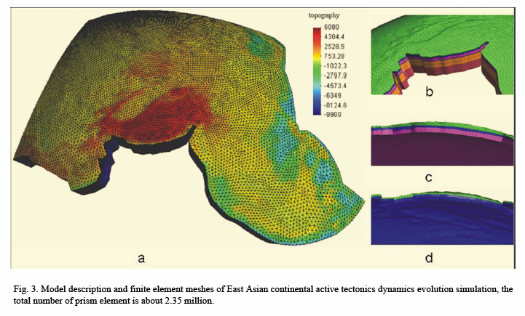
دینامیک لایه لیتوسفیر
الگوی عددی اجزاء محدود برای شرق آسیا با ناپیوستگی های آن (2/35 میلیون جزء)

Slide 3
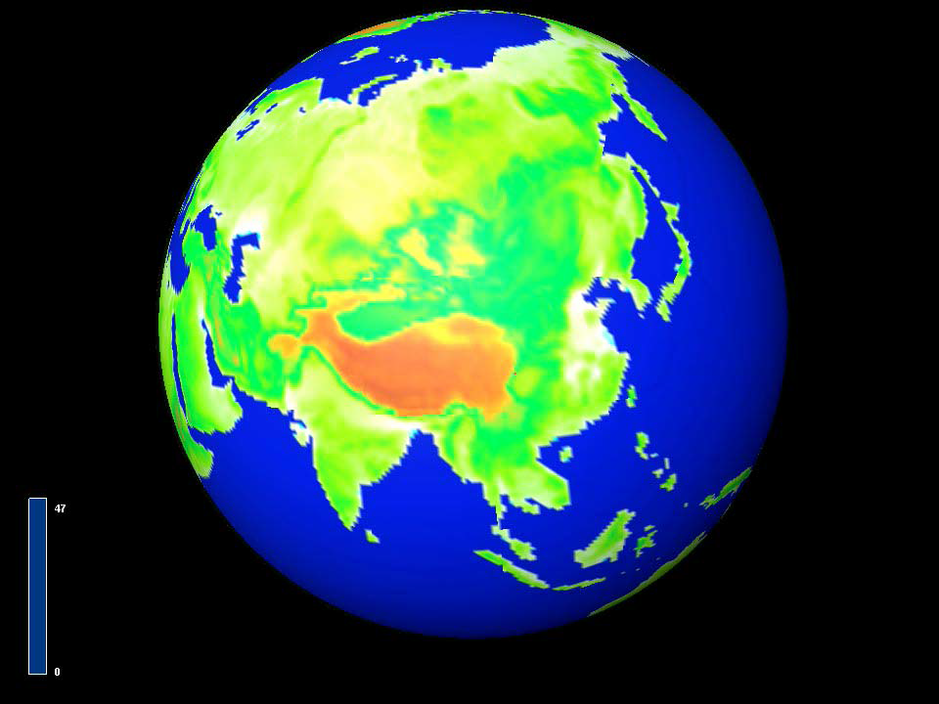
شدت انتشار موج لرزه ای درکره زمین

Slide 4
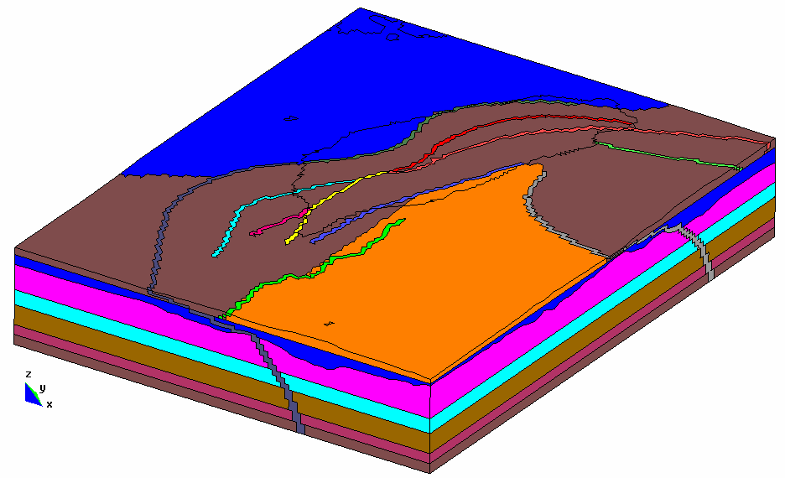
شرائط مرزی مناسب قطعات
مرزبالایی آزاد و حرکت سطوح مرزهای جانبی با در پریودهای زمانی قابل برداشت است. اما اطلاعات در عمق ضعیف بوده و مرز زیرین شرائط ناشناخته دارد. لایه کراست زیرین با سرعت یکسان با لایه بالایی حرکت نمی کند. (Cao et al., 2009)

Slide 5
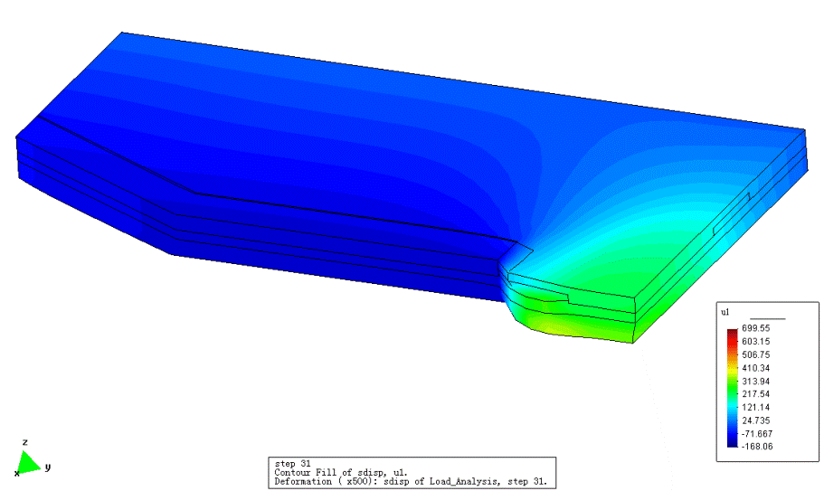
شرائط مرزی مناسب قطعات
مرزبالایی آزاد و حرکت سطوح مرزهای جانبی با در پریودهای زمانی قابل برداشت است. اما اطلاعات در عمق ضعیف بوده و مرز زیرین شرائط ناشناخته دارد. لایه کراست زیرین با سرعت یکسان با لایه بالایی حرکت نمی کند. (Cao et al., 2009)

Slide 6
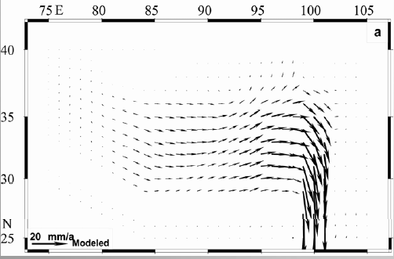

Slide 7
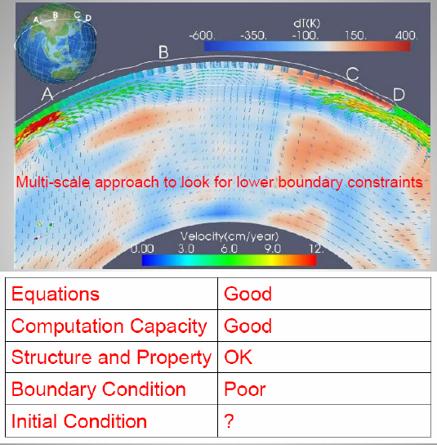

Slide 8
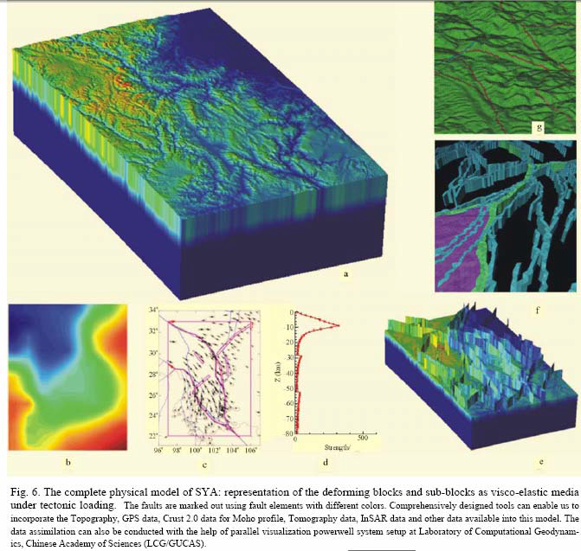
تهیه الگوی
عددی با دقت
بیشتر مورد نیاز
است.

Slide 9
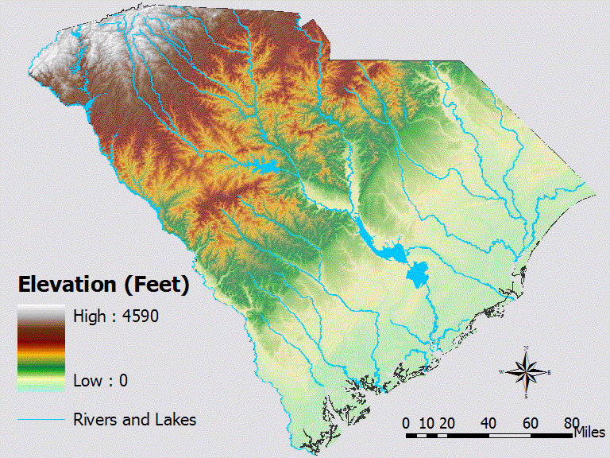
توپو گرافی و عوارض طبیعی سطحی
Blue Ridge
Piedmont
Coastal Plain

Slide 10
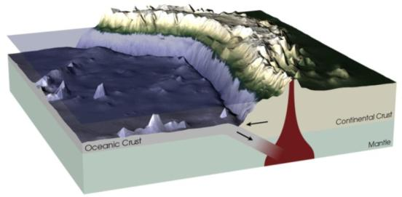
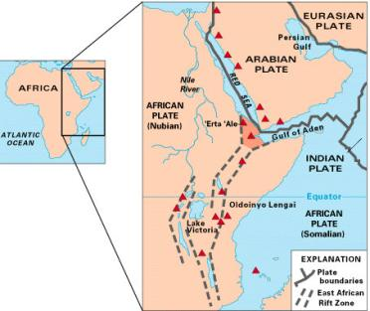
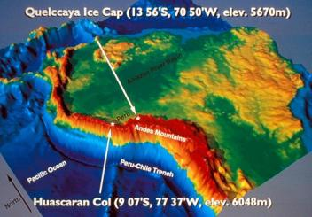
نیروهای تکتونیکی منطقه
http:visibleearth.nasa.gov/

Slide 11
اثرات ساختگاه - پاسخ دینامیکی زمین

Slide 12
شاخص های دینامیکی ساختگاه
اهداف ارزیابی پاسخ ساختگاه عبارتست از :
الگوسازی مکانیزم شکست بستر
انتشار امواج تنشی از بستر سنگی تا سطح زمین
رفتارزمین از سطح بستر سنگی تا سطح زمین
چگونگی حرکت سطح زمین
به پیچیدگی رفتار ساختگاه بیشتر روابط ارائه شده پایه تجربی دارد.
همچنین خطرپذیری محل و حرکت پذیری بستر سنگی نیز در تعیین پاسخ ساختگاه تأثیر گذار است.

Slide 13
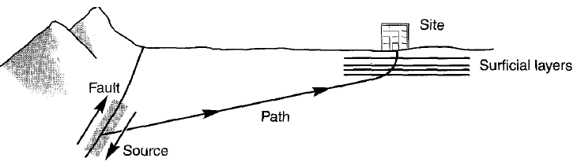
تحلیل یک بعدی پاسخ دینامیکی ساختگاه
مسیر انتقال موج از منبع آن بر روی گسل تا سطح زمین متغیر و با زاویه قائم به سطح زمین خواهد رسید.
در تحلیل یک بعدی فرض برافقی بودن مرزها و غالب بودن امواج برشی بصورت قائم از بستر سنگی تا سطح زمین است.
با فرض زمین نیمه بینهایت در جهت افقی و سطح زمین حرکت آزاد خواهد نمود.

Slide 14
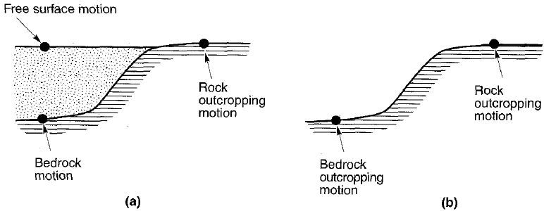
.
الگوی انتقال اموج سازنده پیش بینی تغییرمکان، سرعت، شتاب، تنش برشی، کرنش برشی و.... را براساس شتاب بسترسنگی بعهده خواهد داشت. همچنین فرض اصل انطباق در این مورد صادق است.
مضافاً اگرچه رفتار کاملاً غیر خطی است بکارگیری و اندرکنش یک رفتار معادل خطی برای بستر پذیرفته شده است. بنابراین یک تحلیل معکوس (FFT) در دامنه زمان با آثار افزاینده و یا کاهنده زمین بین بستر سنگی و سطح زمین انتقال سری فوریه امواج بستر را انجام می دهد.

Slide 15


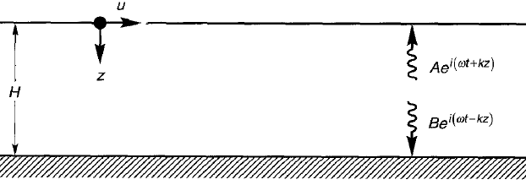
تعیین توابع انتقال
درحالت ساده با فرض زمین با لایه های یکنواخت و همسان با رفتار کشسان خطی برروی بستر سنگی صلب انتقال یک حرکت هارمونیک افقی بستر سنگی را در جهت قائم برای امواج برشی بصورت زیر بعهده دارد:
در این رابطه ω فرکانس زاویه ای
لرزه و k عددموج (ω/v_{s}) و A و B دامنه های امواج انتقالی در جهات (-z) به سمت بالا و (+z) به سمت پائین بوده و سطح زمین (z=0) و تنش و کرنش برشی دارای زوال نابودی می باشند، یعنی:

Slide 16

.
با ترکیب دو معادله قبلی و دیفرانسیل گیری می توان نتیجه گرفت:
بافرض می توان نتیجه گرفت :
موج با دامنه :
بنابراین برای بین دو نقطه بالاو پائین لایه خاکی می توان نوشت:
قدرمطلق تابع انتقال بصورت زیر درمی آید:
با توجه باینکه حداکثر مقدار مخرج 1 است، در هر فرکانسی حداقل تغییرمکان سطح زمین برابر تغییرمکان سطح بستر سنگی است.

Slide 17
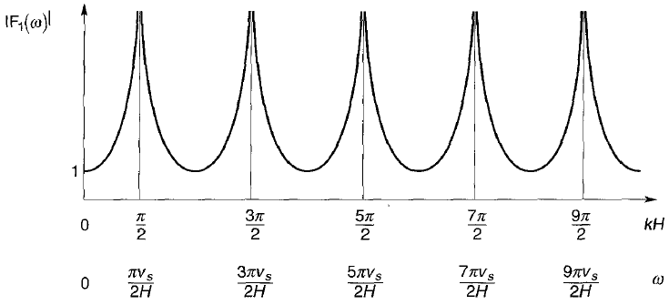
.
به این ترتیب مقدار نسبت حرکت آزاد سطح زمین به بستر ( ) بوده که در صورتیکه بستر سنگی به سطح زمین برسد یکسانی حرکت حاکم است. با نزدیک شدن ( ) به ( ) مخرج معادله صفر شده که بیانگر میل به بینهایت یا تشدید مطابق شکل است.

Slide 18
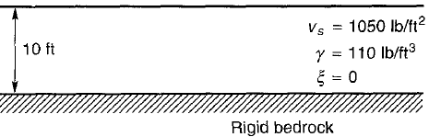
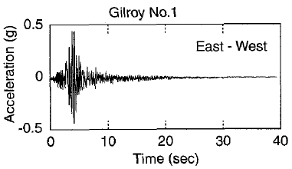
مثال
مطلوبست تعیین تاریخچه شتاب در سطح زمین کشسان خطی شکل زیر در پاسخ مؤلفه شرقی – غربی حرکت گیلوری 1.
مراحل:
1- ابتدا لازم است تاریخچه شتاب حرکت ورودی (بصورت عددی) تعیین شود. (2000 مقدار شتاب با فواصل 0/02 ثانیه)
2- سریهای فوریه حرکت ورودی (بسترسنگی) تافرکانس محاسبه شده درحالیکه این سریها مختلط و دامنه آن یکطرفه (شکل الف-ب-ج) بوده بیشترانرژی حرکت بستر سنگی درفرکانس کمتراز 5 الی 10 هرتز است.
3- محاسبه تابع انتقال موج از بستر به سطح زمین (برای عدم میرایی) در فرکانس های کمتر از 10 هرتز 1 است.

Slide 19
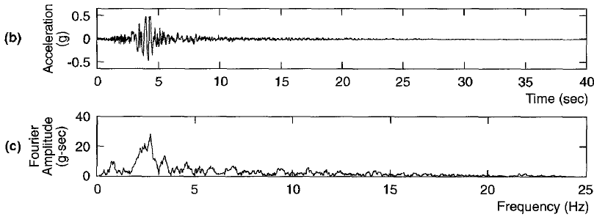
.
مسلماًدرفرکانس های پایه بستر خاکی (فرکانس اصلی،
تابع انتقال مقادیر افزایشی خواهد داشت.
4- محاسبه سریهای فوریه حرکت سطح زمین حاصل از انتقال سریهای فوریه حرکت بستر سنگی، در فرکانس های کمتر از 5 تا 10 هرتز در حالت مشابه طیف فوریه حرکت بستر سنگی است. اگرچه تابع انتقال بیانگر فرکانس 20 هرتز و بیشتر است.
5- تعیین تاریخچه حرکت زمین با برگرداندن سری های فوریه به دامنه زمان .

Slide 20
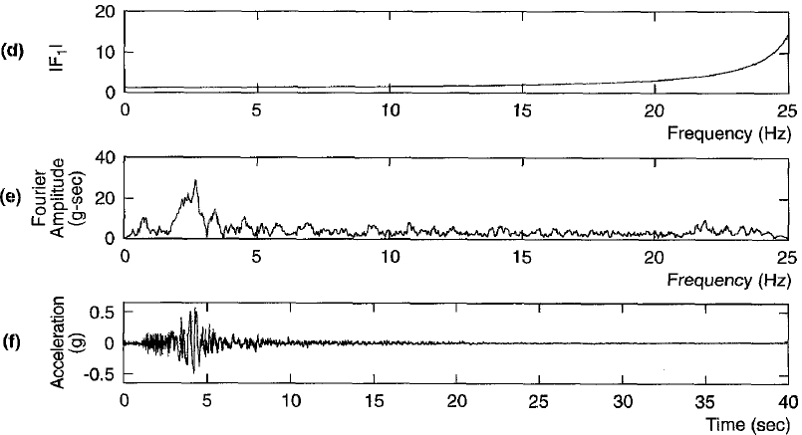
.
مطابق شکل f)
باتوجه به فرکانس طبیعی بالای لایه خاکی، تأثیر آن بر حرکت سطح زمین کم است.

Slide 21


تحلیل یک بعدی پاسخ دینامیکی ساختگاه بااثر میرایی
بافرض بستر سنگی صلب، اثر لایه خاکی روی آن بر حرکت موج بی تأثیراست. با حرکت هرموج در درعمق خاک، پس از برخورد با بستر صلب مانند یک مرز گیردار عمل کرده آنرا به سمت بالا منعکس و تمامی انرژی کشسان در خاک ذخیره می شود.
با فرض رفتار کشسان برای بستر سنگی، بخشی از موج با زاویه دیگری از مرز آن عبورو به حرکت خود ادامه می دهد. با فرض الگوی رفتاری کلوین- فویت
( ) برای خاک معادله کلی موج بصورت زیر است:
حل عمومی این معادله :
با فرض عدد موج مختلط بصورت و بکارگیری روش حالت بدون میرایی تابع تبدیل بصورت:

Slide 22






.
ضریب مقاومت برشی مختلط (مستقل از فرکانس)
این ضریب بصورت ، سرعت موج برشی مختلط و عدد موج مختلط را برای نسبت میرایی کوچک بصورت زیر است:
تابع انتقال:
با توجه به رابطه ، تابع تشدید و بصورت زیر است:

Slide 23
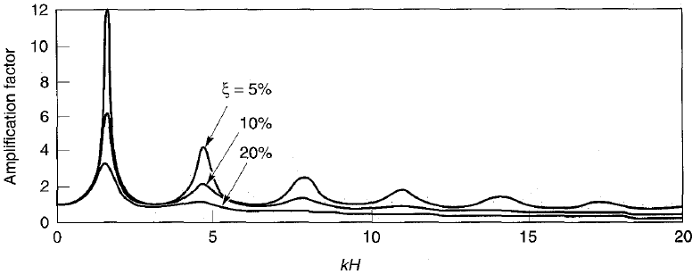

.
معادله بدست آمده بیانگر تغییر حالت تشدید درخاک با میرایی ناچیز تابع فرکانس بوده و درزمان تشدید (با فرض مخرج بیشتر از صفر) یک مقدار مشخص است.
فرکانس های متناظر با حالت تشدید برابر فرکانش طبیعی خاک می باشند. تغییرات ضریب تشدید با فرکانس برای مقادیر مختلف میرایی بصورت زیر است. امین فرکانس طبیعی خاک بصورت:

Slide 24


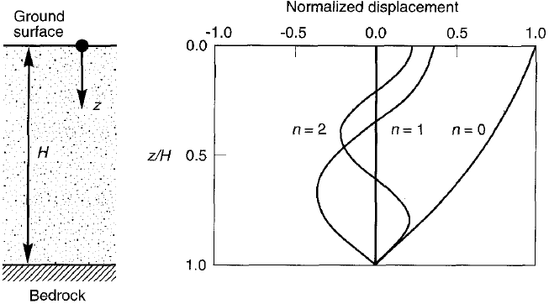
.
با توجه به اینکه ضریب تشدید حداکثر با افزایش فرکانس طبیعی کاهش می یابد، نتیجتاً بزرگترین ضریب تشدید در پائین ترین فرکانس طبیعی که به آن فرکانس اساسی می گویند بصورت زیر است:
پریود لرزه متناظر با فرکانس اساسی با نام پریود مشخصه
نیز بصورت زیر است:
پریود مشخصه ساختگاه به ضخامت
خاک و سرعت موج برشی در خاک بستگی داشته و شاخص مهمی برای پریودی از لرزه است که شدیدترین تشدید لرزه ای در آن اتفاق می افتد.
در هر فرکانس طبیعی
یک موج پایا یا ایستا در
خاک منتشرشده که
تغییرات بی بعد شده
آن در شکل مود برای
سه فرکانس طبیعی اول
مطابق شکل است.

Slide 25
.
عموماً جابجایی خاک در مود اصلی و نه مودهای بالاتر برای تمام عمق ها همساز می باشند. برای فرکانس های بالاتر از فرکانس اساسی امکان حرکت بخشی به سمتی و بخش دیگر به سمت مقابل وجود دارد. در نظر گرفتن نیروی ماند توده خاک و جهات آن بایستی در پایداری خاک در برابر زلزله بایستی درنظر گرفته شود.

Slide 26
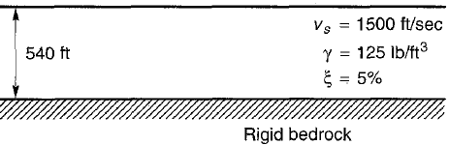
مثال: در بستر ساختگاهی که در آن حرکت زلزله گیلوری شماره 1 ثبت شده، یک لایه به ضخامت 540 فوت و در زیر آن بستر سنگی از جنس سنگ شیل و سنگ سماق موجود است. سرعت موج برشی خاک برابر 1000 فوت برثانیه در عمق کمتر از 130 و تغییر آن در عمق بیشتربا فرض متوسط سرعت 1500 فوت برثانیه و چگالی 125 پاند برفوت مکعب و ضریب میرایی 5% و بستر سنگی صلب، حرکت سطح زمین را برای برداشت غربی- شرقی گیلوری شماره1 محاسبه کنید.
حل:
این محاسبه 5 مرحله دارد.
1- تعیین تاریخچه شتاب حرکت
ورودی (همانند مثال قبلی)
2- محاسبه سریهای فوریه حرکت بستر سنگی (ورودی) (همانند مثال قبلی)
3- محاسبه تابع تبدیل حرکت بستر به حرکت سطح زمین (حرکت خروجی) این تابع مختلط است (شکل د) شکل تابع تبدیل نشانگر تشدید های متعدد در فرکانس های طبیعی رخ می دهد. (از فرکانس های بالای 10 هرتز صرف نظر شده است.)
4- محاسبه سریهای فوریه حرکت زمین (ورودی) بصورت حاصلضرب تابع تبدیل در سری های فوریه حرکت بستر سنگی (حرکت ورودی) (نتایج حاکی از تشدید در فرکانس های طبیعی و کوچکی حرکت در فرکانس های بالاست.
5- محاسبه تاریخچه زمانی حرکت سطح زمین با برگرداندن سریهای فوریه تاریخچه زمانی سطح زمین . نتایج حاکی از تشابه تاریخچه شتاب سطح زمین با بستر سنگی است اما با محتوای فرکانسی متفاوت. دیگر اینکه فرکانسهای حرکت سطح زمین پائین و تغییرمکان و سرعت حداکثر حرکت زمین بزرگتر از بستر سنگی است.

Slide 27
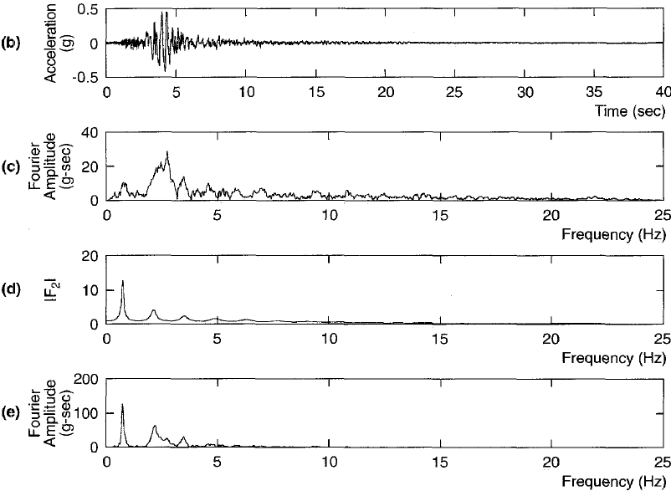
.
در تحلیل بستر سنگی صلب، شتاب سطح زمین در حدودg 0/452 پیش بینی شده که از شتاب حداکثر g 0/322 که بصورت واقعی در ایستگاه گیلوری ثبت
شده
می باشد.

Slide 28


خاک با میرایی روی بستر سنگی کشسان
بافرض بستر سنگی صلب، اثر لایه خاکی روی آن بر حرکت موج بی تأثیراست. با حرکت هرموج در درعمق خاک، پس از برخورد با بستر صلب مانند یک مرز گیردار عمل کرده آنرا به سمت بالا منعکس و تمامی انرژی کشسان در خاک ذخیره می شود.
با فرض رفتار کشسان برای بستر سنگی، بخشی از موج با زاویه دیگری از مرز آن عبورو به حرکت خود ادامه می دهد. با فرض الگوی رفتاری کشسان برای بستر سنگی (مطابق شکل) و فرض پسوند s و r برای خاک و سنگ جابجایی ناشی از انتشار موج برشی در جهت قائم بصورت زیراست:
با فرض برای حرکت
آزاد سطح زمین و همسازی در
سطح تماس خاک با بستر سنگی می توان نوشت:

Slide 29

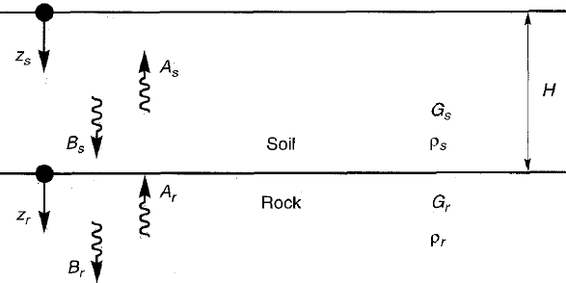


.
با قرار دادن پاسخ ها در معادلات می توان نتیجه گرفت:
با فرض تنش برشی کشسان:
می توان نتیجه گرفت:
نتیجتاً:
و سرعتهای مختلط موج خاک وسنگ و نسبت امپدانس مختلط
( ) است.
حل دو معادله اصلی:

Slide 30



.
با فرض انتشارموج برشی با دامنه A در جهت قائم در سنگ و نبودن خاک روی آن، دامنه موج در سطح بستر سنگی برابر 2A خواهد بود. اما با وجود خاک دامنه حرکت آزاد سطح زمین بصورت زیر است:
با تعریف تابع انتقال F₃ به کمک نسبت
دامنه حرکت سطح خاک به سنگ با سطح آزاد می توان نتیجه گرفت:
با استفاده از قانون اویلر:
قدرمطلق این مقدار با وجود اندکی میرایی به همین صورت بوده و با بستر سنگی کشسان ضریب تشدید برای خاک بدون میرایی به صورت زیر است:

Slide 31
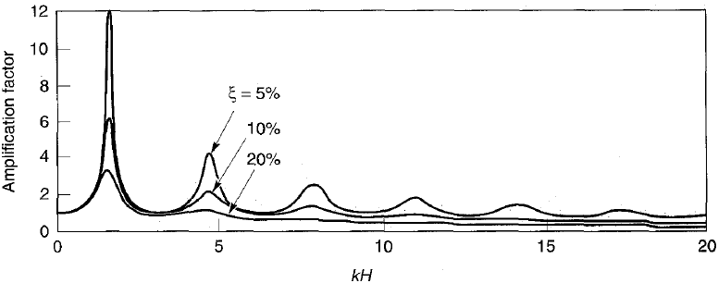
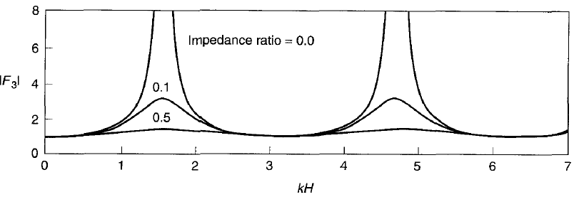
.
لازم به ذکر است که با وجود مخرج بیش از صفر هیچگاه تشدید واقعی رخ نداده و تأثیر سختی بستر سنگی بصورت انعکاس نسبت امپدانس بر روی حالت تشدید در شکل
نشان داده شده است.
تشابه درتأثیرهای
کشسانی بستر سنگی
و میرایی خاک با مقایسه
نمودار های ضریب
تشدید
نشان
داده
شده
است.
خاک کشسان با میرایی
خاک بدون میرایی با بستر سنگی کشسان
تأثیر نسبت امپدانس

Slide 32
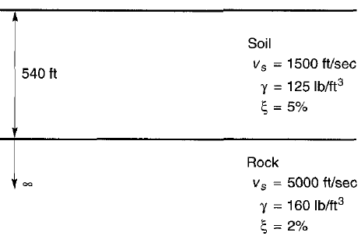
مثال
مثال قبلی را با فرض صلب نبودن بستر سنگی و با در نظر گرفتن سرعت موج برشی 5000 فوت بر ثانیه و چگالی 160 پاند برفوت مکعب و نسبت میرایی 2% برای بستر سنگی زیر و برای تاریخچه گیلوری 2 حل کنید.

Slide 33

.
محاسبه حرکت سطح زمین در اثر حرکت بستر سنگی (مانند قبل) با 5 مرحله زیر انجام می شود. تنها تغییر در این حالت تابع انتقال است که باید اثر رفتار بستر در آن دیده شود:
1- تعیین تاریخچه شتاب ورودی
2- محاسبه سریهای فوریه بستر سنگی (ورودی)
3- محاسبه تابع انتقال برای انتقال موج بستر به سطح زمین (خروجی) از معادله:
4- محاسبه سریهای فوریه حرکت
سطح زمین و بستر سنگی بصورت حاصلضرب تابع انتقال و سریهای فوریه حرکت بستر سنگی (ورودی) (تشدید خفیف تر نسبت به بستر سنگی صلب)
5- تعیین تاریخچه زمانی حرکت سطح زمین با برگرداندن سریهای فوریه. تاریخچه زمانی حرکت سطح زمین نشانگر کمتر شدن حداکثر شتاب حرکت سطح زمین از حداکثر شتاب حرکت بستر سنگی بوده و تغییر در فرکانس.

Slide 34
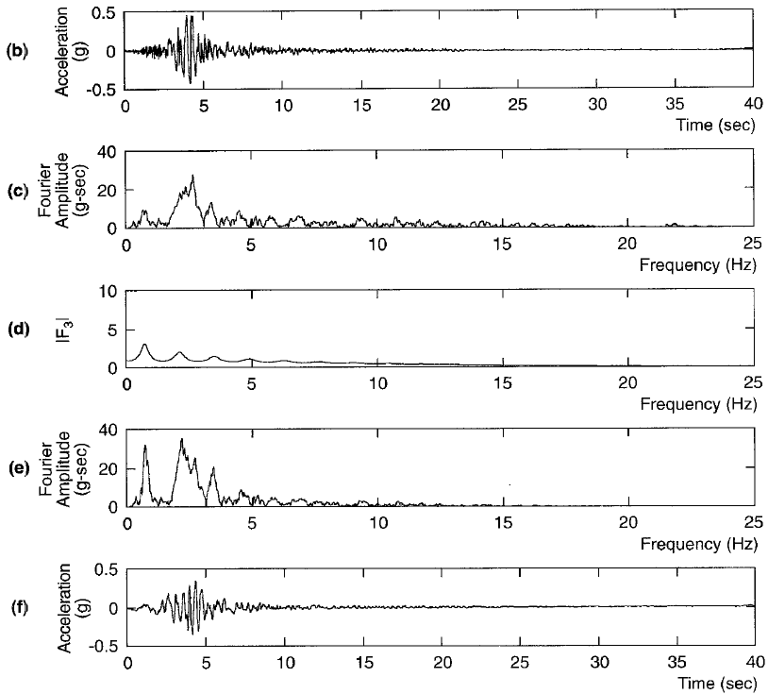
.

Slide 35



بسترچندلایه بامیرایی برروی بسترسنگی کشسان
بافرض لایه های یکنواخت کشسان مختلف و پذیرش رفتار کلوین- فویت برای هرلایه، پاسخ معادله دیفرانسیل حرکت موج بصورت زیر است:
A و B دامنه مؤلفه های موج در جهات -z و +z است. تنش برشی بصورت تابع مختلط برحسب بوده G* و کرنش برشی بصورت زیراست:
با فرض دستگاه مختصات محلی Z برای هر لایه m می توان نوشت:

Slide 36
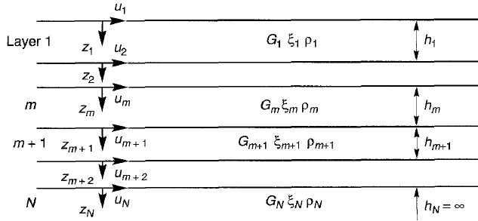

.
همسازی سطح مرزی بین لایه m و m+1 را می توان بصورت زیر نوشت:
بنابراین:

Slide 37



.
تنش برشی در بالا و پائین لایه m بصورت زیر است:
با توجه به
لزوم تساوی تنش برشی دو لایه در مرز مشترک:
از معادلات بدست آمده دامنه ها را می توان بدست آورد:

Slide 38



.
نسبت امپدانس مختلط برای مرز لایه m و m+1 بوده و بصورت زیر است:
در سطح زمین تنش برشی برابر صفر است که برای آن لازم است که باشد. با استفاده از روابط تعیین دامنه ها وابستگی دامنه m تا 1 را بصورت زیر می توان بدست آورد:
تابع انتقال برای ارتباط دامنه تغییرمکان برای
لایه i و j بصورت زیر است:
برای لرزه هارمونیک :
و با استفاده از رابطه فوق که ارتباط حرکت لایه ها را بیان می کند، ارائه گر افزایندگی شتاب و سرعت از لایه i به j است. بنابراین با معلوم بودن حرکت یک نقطه حرکت نقطه دیگر در قالب واکاوی ( ) قابل استخراج است.

Slide 39
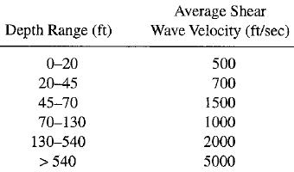

مثال
برای ارزیابی جابجایی سطح زمین می توان از روش ژئوالکتریک استفاده نمود. این کار برای بستر خاکی گیلوری شماره 2 انجام و نتایج تقریبی زیر حاصل شده است ( ):
با فرض چگالی 125 پاند بر فوت مکعب
(مانند دو مثال قبل) و نسبت میرایی 5%،
پاسخ سطح بستر زمین را برای بسترسنگی
مطابق گیلوری 1 محاسبه کنید.
برای حل نیاز به تابع انتقال موج در لایه هاست. با کاربرد نرم افزارSHAKE ( ) و فرض ثابت بودن سختی و میرایی هرلایه تابه انتقال قابل تعیین است (شکل C). مشابه حل مثال های قبلی حاصل ضرب تابع انتقال در سری های فوریه (شکل d)، و انتقال از سطح بستر سنگی به سطح زمین و برگشت سری های فوریه در سطح زمین بصورت تاریخچه شتاب (شکل e) مسأله حل می شود.

Slide 40
.
اختلاف زمین بستر چند لایه با تک لایه شرائط انتقال موج را قدری پیچیده کرده و تابع انتقال در فرکانس های 3/5 و 5/5 هرتز باعث تولید شتاب حداکثر g 0/499 شده که خیلی بزرگتر از شتاب حداکثر اندازه گیری شده g 0/322 در بستر گیلوری 2 است.
اختلاف فرکانس های پیش بینی و یادداشت شده با مقایسه شکل های b و d مشهود است.

Slide 41
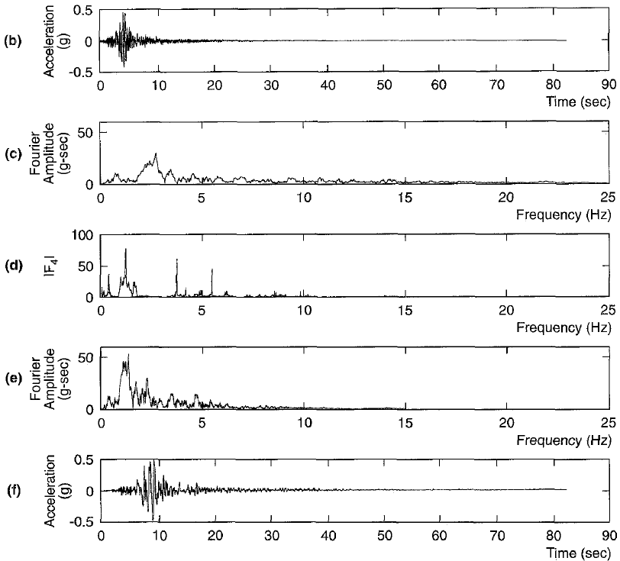
.

Slide 42
پاسخ خطی معادل تقریب پاسخ غیرخطی سطح زمین
هدف اصلی این خطی سازی استخراج ساده تر یک پاسخ قابل قبول برای پاسخ حرکتی سطح زمین است. در واقع حلقه هیسترزیس در رابطه تنش- کرنش در بارگذاری متناوب و تغییرات این حلقه ها حاکی از رفتار غیرخطی بوده و قرار است با رفتار خطی تقریب زده شود.
درروش خطی معادل ضریب مقاومت برشی (G) بصورت شیب خط میانگین (سکانت) و نسبت میرایی خطی (ξ) که باعث اتلاف انرژی برابر با هیسترزیس هرحلقه می باشد. وابستگی طبیعی فراسنج های روش معادل خطی به کرنش از مهمترین ویژگی های این روش است.
در این روش برای هرلایه لازم است بصورت عملکردی معادل ضرائب G و ξ بصورت مقدار ثابت در یک تراز کرنشی خاص مناسب در محاسبات منظور شود. تعیین تراز کرنشی خاص مناسب برای هرلایه با استفاده از نتایج آزمایش بارگذاری هارمونیک متناسب با حداکثر دامنه کرنش برشی بدست می آید.

Slide 43
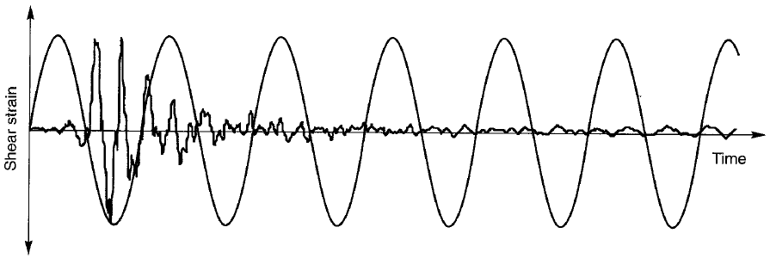
.
تاریخچه کرنش برشی ناشی از زلزله معمولاً نامنظم بوده و حداکثر های دامنه ها متناظر با حداکثرها در نگاشت برداشت شده خواهد بود. درشکل نمونه هارمونیک آزمایشگاه و گذرای زلزله واقعی را بصورت تاریخچه کرنش برشی با حداکثر دامنه های کرنش نشان می دهد. نتیجتاً تراز کرنش معادل یک تاریخچه بی نظم بنام «کرنش برشی مؤثر» که حدوداً بین 50 تا 70% حداکثر کرنش برشی است. پاسخ محاسبه شده لزوماً به درصدهای معرفی شده حساس نبوده اما عموماً انتخاب 65% برای آن عددی مناسب است.
برای انتخاب درصدی بهتر می توان از روش سعی و خطا بهره جسته و برای هر لایه این کار انجام می شود.

Slide 44




- ابتدا مقادیر اولیه دو فراسنج (G_{o}, h_{o}) برای هرلایه یعنی کوچک بودن کرنش برشی تعیین می گردد.
- سپس مقدار برای هرلایه با مقادیر اولیه دو فراسنج و روش تحلیل میدان آزاد محاسبه شده و کرنش برشی مؤثر هرلایه را می توان از رابطه زیر بدست آورد:
دراین رابطه نسبت کرنش برشی مؤثر به حداکثرآن درلایه بوده و در اولین دور تکرار آنرا برابر 0/65 گرفته و آنرا می توان از رابطه نیز حساب کرد. M بزرگای زلزله است.
- G و h را از دو نمودار آزمایشگاهی و براساس بدست آورده و
- تکرار را تا همگرایی و کاهش اختلاف تا 5% ادامه می دهند.
تعیین ضریب میرایی برای یک زلزله:

Slide 45
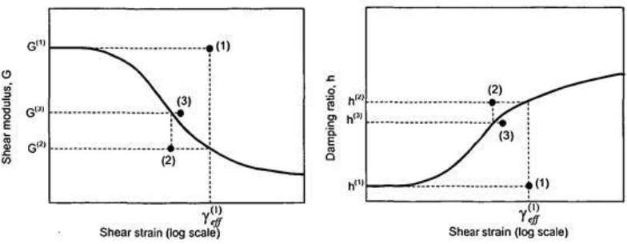
دو نمودار تطبیق G و h درروش خطی سازی معادل در تحلیل دینامیکی
سختی برشی
میرایی
Rγ=0.65
Rγ=0.50
Rγ=0.50
Rγ=0.65
ضریب میرایی

Slide 46
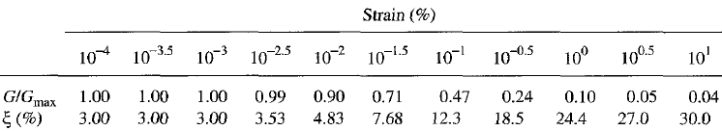
مثال
طی انجام یک سری آزمایش توسط ( ) تغییرات ضریب مقاومت برشی و نسبت میرایی، بر روی خاک بستر گیلوری 2 انجام شده است. ضرائب در عمق دارای تغییر بوده اما مقادیر متوسط آنها بصورت زیر است:
مثال قبلی را با اطلاعات فوق براساس روش تکرار و استفاده از روش معادل خطی حل نمائید.
برای حل به تشابه مثال قبلی بایستی تابع انتقال را تعیین و با استفاده از نرم افزار SHAKE آنرا حل نمود.

Slide 47
.

Slide 48
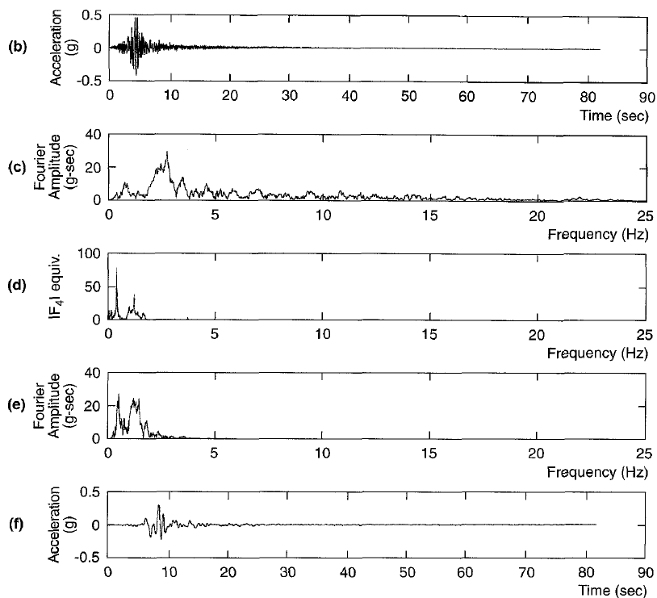
.

Slide 49
شرائط مرزی در قطع زمین
در محاسبات عددی کاهش تعداد اجزاء غیرضرور در جهت کوتاه نمودن زمان تحلیل مورد نظر است.
عموماً حداکثر اندازه اجزاء با سرعت انتشار موج و فرکانس آن کنترل می شود.
از طرفی اندازه و وسعت ناحیه تحلیل و تعداد اجزاء انتخاب شده ارتباط تنگاتنگی دارند.
اما با کاهش وسعت ناحیه تحلیل، اعمال شرائط مرزی مناسب برای محل قطع زمین مورد سؤال است.
برای تعیین شرائط مرزی مناسب تحلیل دینامیکی، بستر سنگی به عنوان تکیه گاه گیردار خصوصاً در جهت افقی باعث جذب انرژی موج در دوردست است.
در تحلیل FEM برای شبیه سازی میرایی تشعشعی در مرزهای قطع زمین سه نوع شرائط مرزی قابل تعریف است( ).
مرزهای اولیه ( ):

Slide 50
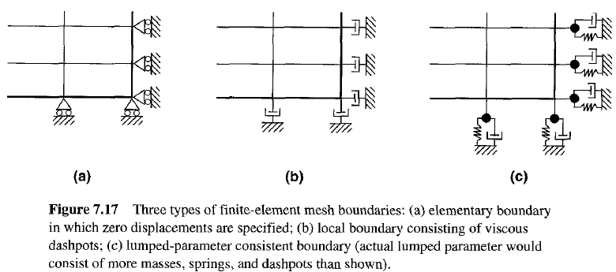
.
بافرض صفربودن تغییرمکان یا تنش در این مرز ها (شکل)، سطح زمین (تنش صفر) بوده و با بازتاب کامل می تواند انرژی را در شبکه حفظ نموده و با عکس نمودن آثار آنها را بازگشت دهد.
شرائط مرزی موضعی ( ):
میرایی در این مرز آثار ادامه زمین تا مسافت زیاد را برای ایجاد موج حجمی شبیه سازی نموده و فرض عملکرد میراگر مصنوعی (مطابق شکل) مناسب است. مقدار میرایی این میراگرها و جذب انرژی آنها بستگی به زاویه برخورد و پیوند امواج دارد.

Slide 51


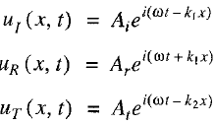
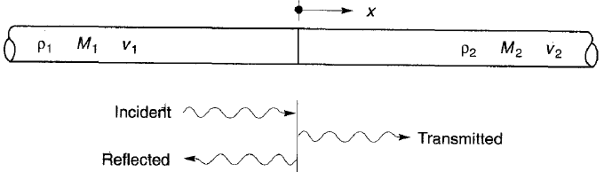
.
عبور موج از مرز دو ماده 1 و 2:
طول موج در ماده 1 و و با برخورد به مرز بخشی از انرژی موج عبور کرده و با طول موج و ادامه مسیر داده و بقیه آن منعکس
می شود. برای تغییر مکانها:

Slide 52
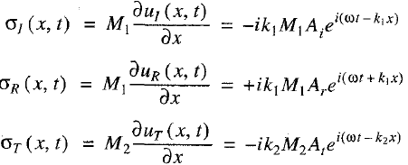
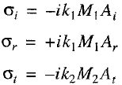


.
عبور موج از مرز دو ماده 1 و 2:
و تنش با کرنش و بالاخره
تغییرمکان :
و دامنه موج تنشی:
همسازی تغییرمکانها در مرز:
و پیوستگی تنش در مرز:
با جایگذاری توابع تغییرمکان و تنش در دو معادله فوق:
و با توجه به معادله: نتیجه می شود:
این معادله بین دامنه
تغییرمکان و بازتاب موج ناشی از برخورد بوده و نتیجه آن بصورت زیر است:

Slide 53





با معلوم بودن Ai و Ar می توان At را بدست آورد:
لازم به ذکر است که حاصلضرب چگالی
در سرعت موج مقاومت ویژه ( specific impedance ) ماده را ارائه داده و دو معادله فوق جداکننده انرژی در مرز مشترک بوده و فقط بستگی به نسبت مقاومت ویژه ماده در دو طرف مرز دارد. با تعریف این نسبت بصورت:
دامنه تغییرمکان امواج بازتاب و عبورب بصورت زیر خواهد بود:
بنابراین پس از تخمین اثر بخش های بازتاب
و انتقالی موج در اندرکنش برروی دامنه تغییر
مکان، دامنه تنش را می توان از معادلات کلی تنش مورد
بررسی قرارداده و نوشت:
با جایگزینی این معادلات در دامنه های امواج
بازتاب و انتقالی می توان نوشت:

Slide 54
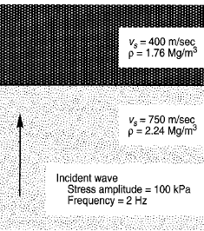



مثال: یک موج برشی در یک خاک چند لایه به سمت بالا حرکت می کند. دامنه امواج بازتاب و انتقالی را برای برخورد موج با مرز دو لایه شکل محاسبه کنید.
نسبت امپدانس برای موج برشی
بطرف بالا:
دامنه موج تنشی باز تاب نیز:
و برای موج انتقالی:
دامنه جابجایی موج برخورد:
پسوند بیانگر زاویه فاز 90 درجه بین تنش و جابجایی است.

Slide 55
و برای موج بازتاب:
در این مثال موج برخوردی از مصالح با امپدانس بالاتر به مصالح با امپدانس کمتر باعث بزرگتر شدن دامنه جابجایی موج عبوری از موج برخوردی شده اما دامنه موج تنش کاهش داشته است.

Slide 56
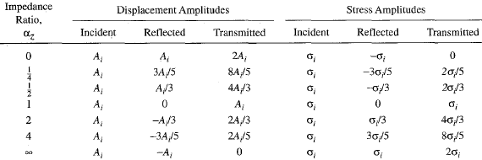
اثر ضریب امپدانس:
ضریب امپدانس بر بازتاب و عبور موج حاکمیت مؤثر داشته و دامنه امواج بدست آمده مبین این حاکمیت می باشند. ضریب امپدانس کمتر از یک (رسیدن به یک لایه نرم) به مشابهت با سرآزاد میله، بازتاب را با علامت معکوس منعکس می کند. (موج فشاری بصورت کشش منعکس می شود.)
ضریب امپدانس بیشتر از یک (رسیدن به یک لایه سخت) به مشابهت با سرگیردار، بازتاب را با دامنه تنش کوچکتر از اول و با علامت یکسان منعکس می کند. (موج فشاری بصورت فشاری منعکس می شود.)
همچنین دامنه تغییرمکان موج بازتاب نیز متأثر از ضریب امپدانس بوده و جدول زیر این تأثیر را نشان می دهد.

Slide 57
.
شرائط مرزی پایدار (سازگار) ( ):
مرزهایی هستند که تمامی امواج اعم از سطحی و حجمی را در هر زاویه برخورد و با هر فرکانسی آنها را جذب نمایند. با تعیین مؤلفه های جرمها، میرایی ها و سختی در مرز بریده شده می توان شرائط مرزی سازگار را ایجاد نمود.

Slide 58

.
روش خطی معادل:
دراین روش حرکت ورودی با تبدیل فوریه و نوشتن معادلات حرکت برای هر مؤلفه فرکانسی (یا فرکانس های انتخاب شده) تحلیل شده و برای تعیین پاسخ کل، تجمیع آثار بدست آمده صورت می گیرد.
معادلات حرکت:
M ماتریس جرم وK* ماتریس سختی مختلط و u بردار جابجایی گرهی نسبت به بستر (مجهول) و تاریخچه زمانی شتاب بستر است. ماتریس میرایی به هنگام با استفاده از ماتریس جرم و سختی مختلط در اثر ضریب برشی مختلط بدست آمده و برای حرکت هارمونیک بردار جابجایی نسبی بصورت زیر است:
بردار توابع تبدیل و تبدیل فوریه است. با جایگذاری این معادله در معادله حرکت:
و بردار تابع تبدیل بصورت زیر است:

Slide 59
عموماً در مسائل واقعی ماتریس های جرم و سختی بزرگ بوده و ارزیابی تابع تبدیل وقت براست. برای حل این مسأله می توان تنها فرکانس های متوسطهی را برای این کار انتخاب نموده و با استفاده از روش تکرار روی رفتار جزء تابع کرنش (جزء به جزء) محاسبات را خلاصه تر نمود. (برنامهFLUSH و GROUN2D)

Slide 60
ضرائب پاسخ ساختگاه
اساس طرح
محدودیت های طراحی لرزه ای مبتنی بر مشخصات حرکت زمین بوده که شامل شتاب، فرکانس و طول ارتعاش زمین در تحریک زمین می باشد.
شتاب حداکثر (Peak horizontal acceleration (PGHA)) وابسته به نیروهای جانبی زلزله برسازه بوده که تقریباً برابر نصف شتاب متوسط افقی و نزدیک به مقدار زاویه عمق شیب گسل و قدری بیشتر از آنست.
برای نمونه در برداشت های طولی، عرضی و سایر جهات (Managua (1972), ) در نزدیکی مرکز زلزله با شتاب های (α_{h}(peak)0.35 g و α_{v}(peak)0.28 g.) بوده است.

Slide 61
معرفی بیشتر
خطر پذیری یا ریسک لرزه ای زلزله عبارتست از معرفی شدید ترین حالت زلزله محتمل در طبیعت منطقه در دامنه خطر پذیری که در طراحی مورد استفاده قرار می گیرد.
این خطر پذیری درکنار تغییر شکل پذیری گسل های فعال در منطقه در مورد پایداری شیبها، پایداری سازه ها و بستر آنها و سازه های جنبی لازم به منظورنمودن است.
شاخص ها برای ارزیابی خطر پذیری بصورت زیر می باشند:
1- نرخ وقوع زلزله براساس تاریخچه محلی (λ)
2- فراسنج شیب نمودار تغییرات بزرگی زلزله در مقیاس ریشتر برحسب فرکانس
3- حداکثر بزرگای زلزله محتمل و عمق آن
4- زمان تناوب بازگشت بزرگای حراکثر در پریودهای مختلف

Slide 62
.
پس از برازش و پردازش آماری صحیح و کامل اطلاعات جمع آوری شده تا شعاع تعریف شده (200 کیلومتر) بر اساس نظریه پویسون می توان درجهت تحلیل خطرپذیری کار را ادامه داد.

Slide 63
.
.

Slide 64
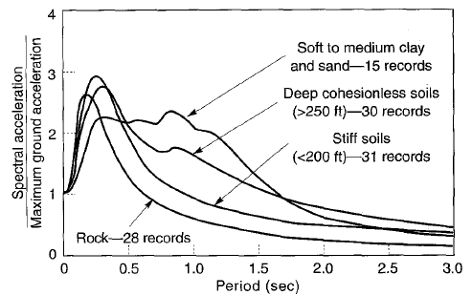
نمونه شرائط محلی ساختگاه
عموماً شرائط محلی ساختگاه بر محتوای فرکانسی حرکات سطح زمین و در نتیجه بر طیف پاسخ تأثیر گذار است. در این مورد طیف های پاسخ حرکات زمین در ساختگاههای مستقر بر 4 نوع زمین بصورت ساختگاههای سنگی، خاک سخت (با عمق کمتر از 60 متر)، ساختگاه عمیق از خاک غیرچسبنده (با عمق بیش از 75 متر) و ساختگاه از رس نرم تا متوسط ارائه شده است:
_{برای پریودهای بیش ار 0/5 ثانیه}
_{تشدید طیفی در ساختگاه خاکی}
_{بیشتراز سنگی است. در پریودهای}
_{طولانی تر تشدید طیفی با کاهش}
_{سختی پرفیل زیر سطحی افزایش}
_{دارد.}

Slide 65
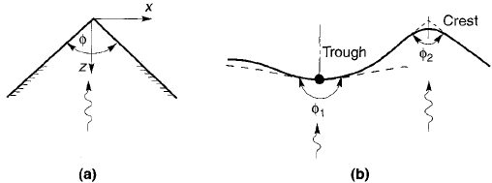
تأثیر توپووگرافی و هندسه حوزه بر ساختگاه
توپوگرافی ناهموار مانند کوه و دره و هندسه حوزه آبروفتی بر شتابهای حداکثر و پاسخ دینامیکی تأثیر قابل توجه دارد. یک گوه مثلثی نامحدود در معرض انتشار قائم موج SH به موازات محور موجب تشدید حرکت نوک با ضریب شده که زاویه رأس گوه است (شکل (a.
درشکل (b اثر تپه و ماهورباعث افزایش 2/5 برابری شتاب حداکثر در
نوک تپه شده است.

Slide 66
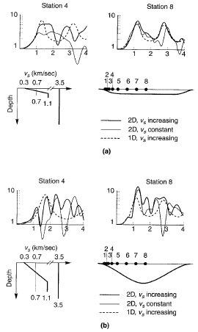
تأثیر حوزه های آبرفتی
بر ساختگاه:
حوزه های آبرفتی در بستر شهر ها باعث حبس شدن امواج حجمی شده که با ترکیب با امواج برشی، ایجاد امواج سطحی نموده که با سطح انرژی حرکتی خود موجبات لرزش شدیدتر و طولانی تری را ایجاد می نماید.
مقایسه ضرائب تشدید برای
تحلیل های 1 و 2 بعدی برای
(a حوزه رسوب مسطح و کم عمق
(b حوزه رسوب عمیق

Slide 67
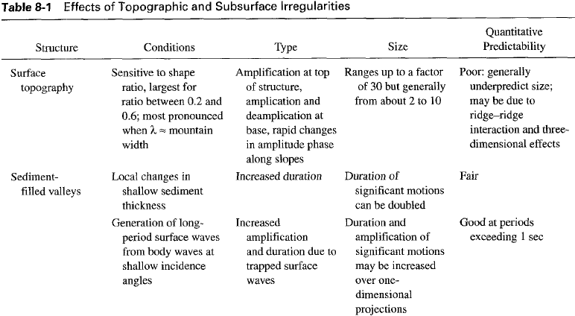
ارزیابی آثار:
ارزیابی آثار توپوگرافی و بی نظمی های زیر سطحی نیازمند الگو سازی و برخورداری از جزئیات فراوانی می باشد. برخی از این آثار در جدول زیر آمده است.

Slide 68
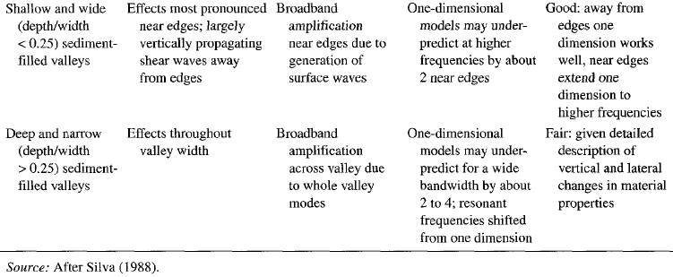
.
.

Slide 69
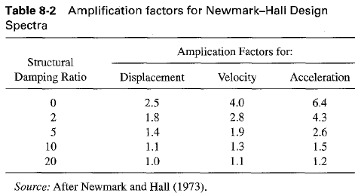
فراسنج های طراحی:
زلزله های طراحی
فراسنج ها و تاریخچه لرزه طرح براساس زلزله طرح تعیین می شوند.
MCE بزرگترین زلزله که بصورت منطقی انتظار وقوع آن می رود.
SSE Safe-Shotdown زلزله ایمن برای طراحی نیروگاههای هسته ای بکار می رود.
OBEزلزله ای که در طول عمر سازه محتمل است. (شتاب حداکثرنصف SSE)
طیف های طراحی
طیفهای طراحی بارگذاری های هموار شده زلزله برای تحلیل دینامیکی سازه ها بوده و از پوش طیف های پاسخ حرکات چندگانه بدست آمده و دارای عدم قطعیت می باشند.
نمونه ضرائب تشدید برای طیق طراحی:

Slide 70
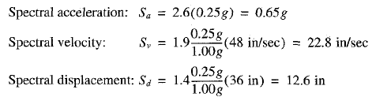
مثال
یک طیف طراحی نیومارک-هال را برای 5% میرایی و شتاب حداکثر زمین 0/25 بدست آورید.
برای 5% میرایی، ضریب شتاب، سرعت و جابجایی (جدول قبلی ) به ترتیب 2/6 و 1/9 و 1/4 می باشند پس مقادیر حداکثر طیقی بصورت زیر است:
شتاب طیفی:
سرعت طیفی:
جابجایی طیفی:
ترسیم طیف طراحی بر روی نمودار سه محوره تصویر بعدی ارائه شده است.

Slide 71
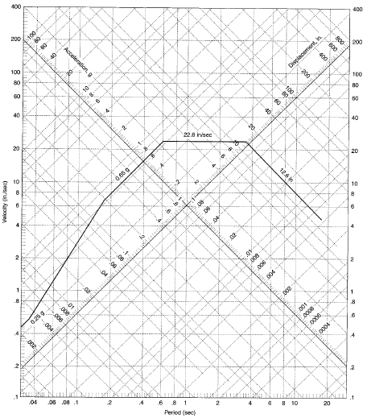
.
نمودار3 محوره
شتاب، سرعت و
جابجایی

Slide 72
تدوین فراسنج های طراحی
ویژگی های حرکت زمین در یک ساختگاه با فاصله از منبع زلزله تابع لرزه خیزی و شرائط مسیرموج و اثرات محلی ساختگاه است. برای انتخاب دو روش زیر موجود است:
1- تحلیل ساختگاه ویژه
تدوین حرکات زمین یک ساختگاه بر اساس تحلیل خطر و پاسخ زمین است. تحلیل خطر قطعی و یا احتمالی که به شرائط ویژه ای مانند تراز اجتماعی، اقتصادی و سیاسی و..... بستگی دارد.
2- بهره گیری از توصیه های آئین نامه ای و استاندارد ها

Slide 73

1- تحلیل ساختگاه ویژه
برای تحلیل خطر زلزله و تعیین فراسنج های یک حرکت زمین در سطح (نقطه A) در یک ساختگاه با شرائط زیرسطحی (با استفاده از اطلاعات ساختگاههای مشابه)، بایستی یک تاریخچه زمانی از حرکات سطحی زمین تعیین گردد. سپس این حرکت از طریق یک پروفیل خاک متناظر با روابط پیش بینی شده برای محاسبه تاریخچه زمانی حرکت بستر سنگی ساده شده منجر به تعیین تاریخچه زمانی حرکت نقطه A می گردد.
سنگ بستر در نقطه D ارتعاش
نموده و موج حاصل در نقطه E
محاسبه شده که در اصل به
عنوان حرکت طرح زمین است.
شتاب، سرعت حداکثر و طول و
مدت طیف پاسخ این جابجایی
تعیین خواهند گردید.

Slide 74

تدوین براساس آئین نامه
اهداف آئین نامه ها فراهم نمودن حداقل استانداردها برای محافظت از جان امّت، سلامتی، اموال و رفاه عمومی جامعه از طریق قانوتمندی و کنترل طراحی، اجرا، کیفیت مصالح، تعمیرو نگهداری است.
عموماً با رعایت آئین نامه ها محافظه کارانه بوده و گاهی تفاوت فاحش اقتصادی در پروژه ها بوجود می آید. برای اجتناب توصیه بر بازگشت به روش بررسی ساختگاه ویژه است. نمونه طیف پاسخ برای شرائط خاک (UBC) ارائه شده است.

Slide 75
تدوین شتابنگاشت حرکت زمین:
برای تعیین یک شتابنگاشت مؤثر و بهینه محلی از حرکت زمین دو نمودار تاریخچه زمانی شتاب و همچنین طیف پاسخ بایستی مشخص شود. تعیین تاریخچه زمانی بایستی به گونه ای باشد که با فراسنج های حرکت زمین مانند شتاب حداکثر و سرعت یا طول طیفی تطبیق داشته باشد.
البته عموماً این تطبیق کار دشواری است. برای تعیین تاریخچه مصنوعی مورد نیاز یکی از 4 روش زیر بایستی مورد توجه قرار گیرند:
1- اصلاح نگاشت های واقعی زمین (درصورت موجودیت)
2- تولید تاریخچه مصنوعی زمین در حوزه زمان
3- تولید تاریخچه مصنوعی زمین در حوزه فرکانس
4- تولید تاریخچه مصنوعی زمین به روش تابع گرین

Slide 76

1- اصلاح نگاشت های واقعی زمین:
این روش ساده بوده و از نگاشت های محلی قابل استخراج است. در این روش از حداکثر ترازهای حرکت زمین مانند شتاب حداکثر و سرعت حداکثر جهت مقیاس نمودن داده های واقعی حرکت زمین به سطوح بالاتر یا پائین تر لرزش (مانند شکل) استفاده می شود.
بنا به توصیه ( ) ضریب مقیاس (یعنی نسبت دامنه هدف به دامنه داده نگاشت) نزدیک به 1 باشد. این ضریب 0/25 یا 0/4 بیشتر انتخاب شده و درمورد روانگرایی 0/5 تا 2 توصیه می شود.
انتخاب نگاشت واقعی اهمیت
داشته و بهتراست شتاب و
سرعت حداکثر آن با نمودار
هدف یکی بوده و فاصله از مرکز
و طول مدت زلزله و محتوی
فرکانسی یکسان یا مشابه باشد.
نگاشت واقعی شتاب
باضریب 1/5برای تطبیق شتاب حداکثر مورد نظر

Slide 77

تغییرمقیاس زمان برای اصلاح محتوی فرکانسی با ضرب گام زمانی نگاشت تبدیل شده به اعداد، در نسبت پریود غالب حرکت هدف به پریود غالب حرکت واقعی بدست می آید. دراین روش محتوای فرکانسی مانند طول مدت زلزله بصورت مقیاس شده درکل طیف تغییرکرده و بایستی از مخاطرات آن جلوگیری نمود. برای ثابت نگهداشتن محتوای فرکانسی و امکان افزایش طول مدت زلزله از نگاشت زلزله را می توان درکنارهم قرارداد ( ).
این روش ممکن است در تطبیق تاریخچه مصنوعی در هردو حوزه زمان و فرکانس مشکل
ایجاد کند.
نگاشت واقعی شتاب
باضریب 1/3برای تطبیق با پریودغالب مورد نظر

Slide 78

2-تولید تاریخچه مصنوعی زمین در حوزه زمان
تشابه تاریخچه مصنوعی در حوزه زمان تولید شده به روش های آماری گذرا به علت عدم تغییر خیم تغییرات در آمارو همچنین دامنه شتاب متوسط و انحراف معیار آن، در دامنه زمان کارساز است. اما محتوی فرکانسی در این حالت در طول مدت لرزش تغییر می کند. تولید تاریخچه مصنوعی در حوزه زمان برای حرکت زمین عموماً از حاصل ضرب یک ضربه تک از لرزه سفید ثابت فیلتر شده (یافرآیند فیلترشده پواسون) در تابع نوسانات غیرثابت (مطابق شکل) بدست می آید.
(aتاریخچه لرزه سفید در حوزه زمان فیلترشده، (b ضرب تاریخچه لرزه سفید در حوزه زمان
فیلترشده درتابع پوش،
(c حاصلضرب ،
(dتاریخچه لرزه
تولیدشده

Slide 79

3- تولید تاریخچه مصنوعی زمین در حوزه فرکانس
حرکت زمین را می توان به روش معمول از ترکیب طیف دامنه فوریه با طیف فاز فوریه در حوزه فرکانس تولید نمود. این طیف ممکن است از یک طیف حرکت واقعی و یا مصنوعی و یا تابع نهایی تراکم طیفی تولیدشود.
طیف فاز ممکن است از یک حرکت واقعی زمین برداشت شده و یا ممکن است از حاصل ضرب تاریخچه زمانی در لرزه سفید و در یک تابع پوش (مطابق شکل) محاسبه شود. تاریخچه زمانی مصنوعی در حوزه فرکانس (a تاریخچه زمانی لرزه سفید، (b ضرب شده در تابع پوش، (cتبدیل یافته فوریه و (d طیف فاز ترکیبی و (e تاریخچه زمانی
Fourier Phase
Spectrum
Fourier Amplitude
Spectrum
موج با انرژی یکنواخت و
تغییرات فرکانس

Slide 80
4- تولید تاریخچه مصنوعی زمین به روش تابع گرین
در روش گرین کل حرکت سطح زمین در یک ساختگاه خاص معادل مجموع حرکات ایجاد شده ناشی از پارگی و لغزش قسمتهای گسل فعال است.
برای این کار ابتدا سطح فعال گسل و مرکز زلزله مشخص شده و سطح گسل به قطعات تقسیم شده و تعریف توابع لغزش (جابجایی- زمان) و تعریف تابع گرین (حرکت در ساختگاه- لغزش واحد آنی در منبع) انجام می شود.
ترکیب تابع گرین با تابع لغزش حرکت در ساختگاه برای هرقطعه مستقل تجمیع شده و آثار آن تاریخچه حرکت سطح زمین را ارائه می دهد. برای این کار رفتارسنجی برای سرعت موج از منبع تا ساختگاه مورد نیاز است. استفاده از روش های عددی و اجزاء معادل کارساز است.
این روش برای تعیین حرکت سطح زمین در یک ساختگاه نزدیک منبع (با تأثیر طول گسل و فاصله) با برخورداری از پدیده هایی مانند «جهت گیری پارگی» و یا «پله ای عملکرد آن» مناسب است.

Slide 81

تقسیم سطح گسل به قطعات و تعیین اثر هرمؤلفه حرکت در نقطه مورد نظر در اثر هرقطعه (عملکرد تابع گرین)

Slide 82

روشهای کاربردی مستقیم و چند گامه
در روش مستقیم کل مجموعه خاک و سازه و پی الگو سازی و طی یک گام تحلیل و مطابق شکل، حرکت ورودی میدان آزاد در سطح پایه و اطراف پایه تعیین شده و طی معادله حرکت زیر پاسخ برآیند اندرکنش حاصل می گردد.
شتاب میدان آزاد گره های مرزی
بوده و در این روش در تحلیل نیاز به استفاده از یک الگوی رفتار سنجی خاک و لایه اندرکنش است.

Slide 83

روش چند گامه
در این روش از برقراری اصل انطباق در تجمیع آثار اندرکنش خاک - سازه و اثر پاسخ مجموعه سازه و پی بر حرکت خاک بستر بصورت مجزا بهره گرفته می شود. استفاده از روش خطی معادل در این موارد لازم است.
اندرکنش جنبشی در میدان آزاد در اثر زلزله سبب جابجایی خاک بستر در دو جهت افقی و قائم شده و مطابق شکل سختی خمشی پی گسترده بدون جرم (مطابق شکل - الف) باعث عدم همسازی جابجایی های قائم و افقی خواهد گردید. در حالت ب صلبیت پی مدفون بدون جرم نیز باعث عدم همسازی جابجایی های قائم و افقی خواهد. و در حالت ج سختی محوری دال از گسترش حرکت ناپیوسته میدان آزاد جلوگیری می نماید.
معادله حرکت در حالت بدون جرم . با جرم بصورت زیر است:

Slide 84


.
ترکیب دواثر اندرکنش حرکتی مجموعه بدون جرم و باجرم با جمع دو معادله:

Slide 85
روش تعیین طیف پاسخ
طیف پاسخ برای یک ساختگاه به طبیعت منطقه و آمار چگونگی حرکت بستر در اثر زلزله بستگی داشته و بصورت نمودار حداکثر تغییرمکان، سرعت و یا شتاب برحسب پریود ارتعاش طبیعی مجموعه با یک درجه آزادی معادل با درصد میرایی های مختلف (معمولاً 5%) تهیه و ارائه می شود.
این نمودار در طراحی سازه ها در منطقه بکار گرفته خواهد شد.
نمونه طیف پاسخ کشسان بصورت شتاب ثقل g و برحسب پریود طبیعی (ثانیه) برای میرایی 5% در شکل نشان داده شده است.
برای تهیه این نمودار نیاز به تعیین دو فراسنج لرزه ای Ca و Cv بوده و برای این کار مراحل زیر انجام می شود:
1- تعیین منطقه مورد نظر و نقشه لرزه نگاری (لرزه سنجی منطقه)
2- تعیین پرفیل لایه های خاکی و سنگی بستر و نوع مصالح در هر لایه

Slide 86

نمودار حداکثر شتاب برحسب پریود ارتعاش طبیعی با درصد میرایی 5%
.

Slide 87

.
.

Slide 88
پروفیل های خاکی SA, SB, SC , SD
اگر این 4 نوع خاک تا عمق 30 متر از سطح زمین بسترسازی کنند، مشخصات متوسط وضعیت موجود طبیعی مورد استفاده بوده و در صورت ایجاد تغییر، شرائط حاصل شده را بایستی مورد توجه قرار داد.
مشخصات مکانیکی این لایه ها بصورت سرعت موج برشی و یا عدد ضربه استاندارد نفوذ ((N1)60 ) ویا مقاومت نهایی برشی زهکشی نشده مورد مرجع قرار می گیرد.

Slide 89
SEخاک نوع
این نوع خاک مشابه 4 نوع قبلی براساس مشخصات مهندسی آن مانند سرعت موج برشی و یا عدد ضربه استاندارد نفوذ ((N1)60 ) ویا مقاومت نهایی برشی زهکشی نشده ارزیابی شده و در بستر با لایه رسی ضخیم تر از 3/3 متر با نشانه خمیری 20 و درصد رطوبت 40% و مقاومت نهایی برشی زهکشی نشده (su 500 lb/ft2 (24 kPa)) برای پروفیل SE اندازه گیری شده است.
:SFخاک نوع
مشخصات ای خاک بصورت صدمه پذیر با پتانسیل شکست در برابر لرزه زلزله و روانگرایی و همچنین رس حساس و قابل رمبندگی می باشد. لایه خاک نباتی با ضخامت بیش از 3 متر و یا رس با خاصیت خمیری زیاد در ضخامت بیش از 8 متر با نشانه خمیری 75 و همچنین لایه رسی نرم، متوسط تا سخت در ضخامت بیش از 37 متر دراین گروه است.

Slide 90
تعیین ضریب لرزه Ca
این ضریب از جدول بدست آمده و اگر طبقه لرزه ای بستر 4 باشد ضریب نزدیکی به منبع زلزله (Na) بایستی مشخص شود. برای تعیین این ضریب جدول بعدی قابل استفاده است.
نزدیک ترین فاصله به منبع لرزه زلزله (Closest distance to known seismic source) به عنوان یک شاخص در طراحی مورد نیاز بوده و بصورت حداقل فاصله منبع لرزه زلزله ساختگاه و اثر گسل در سطح زمین ویا تصویر گسل در سطح زمین است. درصورتیکه منابع لرزه متعدد باشند، نزدیک ترین آنها ملاک عمل است.
نوع منبع لرزه زلزله: مطابق اطلاعات جدول این طبقه بندی بصورت انواع:
(A, B, C) می تواند باشد.
ضریب نزدیکی منبع (Na): با تعیین نوع منبع زلزله، نزدیک ترین فاصله تا منبع مقدار (Na) را به کمک جدول تعیین می نماید.

Slide 91

تعیین ضریب Cv (Seismic coefficient )
با تعیین منطقه لرزه و پرفیل خاکی بستر، این ضریب (Cv)، از جدول تعیین می شود. در صورتیکه طبقه لرزه ای4 باشد، ضریب نزدیکی به منبع لرزه (Nv)
بایستی با طی مراحل زیر معلوم شود:
1- تعیین نزدیک ترین فاصله تا منبع لرزه مطابق شرح قبلی تعیین می شود.
2- نوع منبه لرزه مطابق شرح قبلی و جدول (A, B, C) تعیین می شود.
3- ضریب نزدیکی منبع (Na): با تعیین نوع منبع زلزله، نزدیک ترین فاصله تا منبع مقدار (Na) را به کمک جدول تعیین می نماید.
با تعیین دو ضریب Cv و Ca می توان نمودار طیف پاسخ را مشابه شکل قبلی تعیین نمود. برای این کار لازم است پریودهای زمانی T_{s} و T₀ از روابط زیر تعیین شوند:
در پریود صفرثانیه طیف شتاب برابر Ca بوده و با افزایش خطی تا مقدار 2.5Ca
در پریود T₀ مطابق شکل ثابت و برابر T_{s} و برای پریودهای بزرگتر، شتاب برابر Cv /T خواهدبود. T پریود متغیر لرزه بر روی محور افقی است.

Slide 92
روش جایگزین
ضریب لرزه (Ca) ارائه گر بزرگترین مقدار برای طیف شتاب بوده که می تواند با شرائط: 1- افزایش شدت زلزله و 2- نرم تر شدن زمین افزایش یابد.
(دلیل افزایش Ca با افزایش طبقه بندی ساختگاه و نرم شدن زمین در جدول)
مطابق شکل نمودار طیف پاسخ شتاب، پریود صفر مربوط به سازه کاملاً صلب است. بنابراین با صفر شدن پریود طیف شتاب برابر PGA شده و (Ca=a_{max})
مقدار a_{max} برای ارزیابی امکان روانگرایی، نشست، پایداری شیب و تحلیل حدی دیوار حایل مورد نیازبوده که برابر Ca است. در حالیکه a_{max}به شرائط زمین بستر بستگی دارد.

Slide 93
مثال
با فرضیات زیر:
در لایه زیرین سطحی لایه ای از رسوب سنگ نرم با سرعت متوسط موج برشی 2300 فوت بر ثانیه از نوع منطقه لرزه ای 4 می باشد. بزرگی گشتاور حداکثر Mw = 7 و SR =5 mm/yrو فاصله تا منبع لرزه 3 مایل است.
برای تعیین نمودار طیف پاسخ شتاب :
1- نوع پروفیل خاکی بستر به کمک جدول 11-1 ، با توجه به سنگ رسوبی نرم و سرعت موج برشی نوع آن SC است.
2- نوع منبع لرزه با کمک جدول (11.4) و حداکثر گشتاور زلزله (Mw = 7 ) و
(SR 5 mm/yr) نوع منبع A است.
3- تعیین ضریبCa (11.2) با توجه به پروفیل خاک (SC) و منطقه 4 :Ca=0.40Na
از جدول (11.3) و نوع منبع A و فاصله 3 مایل : Na= 1.2 و:
Ca=0.40Na=0.40(1.2)=0.48

Slide 94


4- برای ضریب Cv جدول (11.5)، با توجه به پروفیل خاک (SC) و منطقه 4 : Cv=0.56Nv
از جدول (11.6) و نوع منبع A و فاصله 3 مایل : Nv =1.6 بنابراین:
Cv= 0.56Nv= 0.56(1.6)= 0.90
5- مقادیر پریودهای زمانی T_{s} و T₀ :
Ca=0.48, Cv=0.90, Ts= 0.75 s, T₀ =0.15
5 percent system damping

Slide 95

طیف پاسخ شتاب برای 5% میرایی برای دو منطقه نوع 1 و 4

Slide 96

.
.

Slide 97

.
.

Slide 98


Slide 99

.
.

Slide 100
.
.

Slide 101
.
.

Slide 102
.
.

Slide 103
.
.

Slide 104
.
.

Slide 105
.
.

Slide 106
.
.

Slide 107
.
.

Slide 108
.
.

Slide 109
.
.

Slide 110
.
.

Slide 111
.
.

Slide 112
.
.

Slide 113
.
.

Slide 114
.
.

Slide 115
.
.

Slide 116
.
.

Slide 117
.
.

Slide 118
.
.

Slide 119
طراحی مخاطره و تعیین تاریخچه ساختگاه بستر یک سد
فهرست عناوین:
تعریف زلزله طرح
توصیه های ICOLD
توصیه های آئین نامه ایران

Slide 120
طراحی مخاطره و تعیین تاریخچه ساختگاه بستر یک سد
تعریف زلزله طرح
خطرسازی زلزله یک تحقیق چند رویکردی از مخاطرات محتمل بوده که بدنبال آن تاریخچه لرزه بستر طراحی با توجه به حداکثر جابجایی گسل نزدیک است که باعث لغزش سنگ ها به داخل مخزن سد نشده و آسیبی به بدنه سد و تجهیزات جنبی آن نداشته باشد، تعیین خواهد شد.
از طرف دیگروجود عدم قطعیت در نظریه ها و آمارها و اطلاعات موجود، نیاز به یک تحقیق دقیق درجهت اطمینان بخشی به طراحی زلزله هدف و نتایج آن ضروری است.
این تحقیق شامل مطالعه دقیق زمین شناسی و ژئوتکتونیک لرزه ای بستر سد و پهنه مخزن و ارزیابی خطرسنجی و تحلیل احتمالات وقوع زلزله می شود.

Slide 121

موقعیت ساختگاه بستر سد
.

Slide 122
تعریف زلزله های طراحی
زلزله حداکثر باورکردنی و معتبر(MCE, Maximum Credible Earthquake):
این زلزله براساس تاریخچه زلزله ها و اطلاعات لرزه نگاری تکتونیک منطقه بصورت قطعی و با پذیرش انحراف 84% اطمینان تعیین و طراحی می شود.
زلزله عملکردی پایه (OBE, Operating Basis Earthquake):
این زلزله انتظار است که در طول عمر سازه (معمولاً بر اساس توصیه ICOLDبا دوره برگشت145 ساله و احتمال وقوع 50% برای عمرمفید100 ساله سد) رخ داده بطوریکه هیچگونه صدمه ای به سد وارد نشود.
زلزله حداکثر طراحی (MDE, Maximum Design Earthquake):
این زلزله با احتمال ضعیف در طول عمر سازه (معمولاً با دوره برگشت2000 ساله و احتمال وقوع 5% برای عمرمفید100 ساله سد) رخ داده بطوریکه بتوان صدمات وارد به سد را با تعمیر جبران نمود.
زلزله درحین ساخت (CE, Construction Earthquake):
این زلزله برای طراحی سازه های اضطراری درحین ساخت سد تعیین می شود.

Slide 123
توصیه ICOLD برای طراحی زلزله ساختگاه بستر یک سد
این نهاد (ICOLD, International Commission on Large Dams1989) سه زلزله طراحی را برای ارزیابی ساختگاه سد پیشنهاد می کند:
1- OBE
2- MDE
3- MCE
سد مورد نظر لازم است زلزله در سه حالت فوق را که مهمترین آن سومی است را تحمل نماید.
براساس نقشه خطرخیزی لرزه ای طبق آئین نامه ایران( با تعیین موقعیت سد می توان تراز خطر پذیری را که در این حالت خطر خیلی بالا را با g 0/35 است، به عنوان شتاب پایه منطقه (مطابق شکل بعد) تعیین نمود. این شتاب بر اساس احتمال10% دردوره50 ساله(طول عمرسازه) به عنوان DBE (یعنی زلزله با دوره اتفاق 475 سال) بوده و بر اساس بند 2-2-1 آن شتاب افقی حداکثر نباید از دوسوم شتاب پایه طراحی منطقه کمترباشد. در این پروژه حدپائینی PGA از DBE برابر:2/3* g 0/35 =g 0/23 است.

Slide 124

نقشه خطرپذیری و میزان زلزله پایه در ایران
.

Slide 125
تحلیل خطر پذیری و تعیین فراسنج های ساختگاه بستر سد
در تحلیل خطر پذیری فراسنج های لرزه خیزی زیر بایستی تعیین شوند:
1- نرخ اتفاق زلزله، λ
2- مقدار شیب نمودار بزرگی- فرکانس گوتنبرگ- ریشتر، (β)b
3- حداکثر بزرگی زلزله محتمل (M_{max})
4- طول دوره اتفاق و احتمال اتفاق زلزله با بزرگی های مختلف در زمان تناوب مختلف
این فراسنج ها براساس نگاشت زلزله های منطقه (کاتالوگ زلزله منطقه) تعیین می شوند.
براساس نمودار تابع بزرگی- فرکانس گوتنبرگ- ریشتر و براساس روش های آماری و خصوصاً مجموعه آماری بزرگی زلزله ها و عمق کانون هریک تا شعاع 200 کیلومتری تعیین می شود.
عموماً با توجه به تکمیل نبودن این اطلاعات بایستی آنها را با روابط تجربی کامل نمود.

Slide 126
تعیین عمق کانون زلزله
عمق کانون زلزله درصورت نبود آن عموماً 33 کیلومتر است. در ایران این اطلاعات توسط (Engdahl, 2006) شامل 2000 نگاشت بین سالهای 1918 تا 2004، ثبت و برای قسمت های زیر ارائه شده:
1- تکتونیک لرزه ای شمال تا غرب زاکروس
2- تکتونیک لرزه ای جنوب تا شرق زاکروس
3- تکتونیک لرزه ای بخش مرکزی ایران (CPI, Central Part of Iran)
در جدول بعدی فرکانس ها و توزیع عمق کانون ارائه شده و در شکل بعدی نمودار عمق کانون ها بر حسب بزرگی زلزله ها آمده است. برای نمونه برای زلزله با بزرگی بیش از 6 عمق کمتر از 20 کیلومتر مشخص شده است.
در شکل بعدی اطلاعات مرکز زلزله در دایره به شعاع 100 کیلومتر ارائه شده است.

Slide 127

فرکانس ها و توزیع عمق
کانون زلزله در ساختگاه
بستر سد
.

Slide 128

نمودار عمق کانون ها بر حسب بزرگی زلزله ساختگاه بستر سد
.

Slide 129

نمودار عمق کانون زلزله بر حسب فرکانس در ساختگاه بستر یک سد
.

Slide 130

نمودار عمق کانون زلزله بر حسب فرکانس در ساختگاه بستر سد
.

Slide 131

نقاط فرکانس برحسب بزرگی زلزله در ساختگاه بستر سد
.

Slide 132


جدول زلزله های منطقه
ساختگاه بستر یک سد
.

Slide 133

عمق کانون زلزله های منطقه ساختگاه بستر یک سد
دایره پررنگ تر
نشانگر عمق کانون
بزرگتر و بزرگی
دایره مبین بزرگی
زلزله است.

Slide 134

عمق کانون زلزله های منطقه ساختگاه بستر یک سد
قدرت زلزله به دو طریق بزرگی (شاخص انرژی آزادشده زلزله) و شدت زلزله (شاخص عینی میزان صدمات ناشی از زلزله) سنجیده می شود. هرچند شاخص اولی علمی تر است. بزرگی زلزله در ایران باm_{b}وM_{s} و M_{w}سنجیده می شود.

Slide 135


روابط حاکم بر بزرگی زلزله
رابطه حاکم بر بزرگی زلزله (براساس حداقل جمع مربعات) بصورت خط زیر است:
اطلاعات استفاده شده تا
شعاع 300 کیلومتری در
شکل ارائه شده است.

Slide 136

ضریب همبستگی در رابطه فوق r=0.9 و تعداد نمونه های مورد بررسی 232 زلزله است. تساوی m_{b}وM_{s} در بزرگی 6/28 حاصل شده که نشانگر همبستگی کامل است.
بستگی بزرگی زلزله
درشکل زیر نشان
داده شده است.

Slide 137

توزیع زلزله ها در منطقه
دسته بندی خوشه های
زلزله (دوایرخط چین)
و نمایش زلزله های
کوچک

Slide 138

توزیع زلزله ها در خوشه اصلی برحسب زمان
.

Slide 139

توزیع مراکز زلزله
در ساختگاه بستر
سد
.

Slide 140

طراحی مخاطره و تعیین تاریخچه ساختگاه بستر یک سد
بزرگی
زلزله و
فرکانس
و فاصله
مرکز
زلزله در
منطقه
زاکرس

Slide 141
محاسبه فراسنج های لرزه نگاری با نمودار گوتنبرگ- ریشتر ساختگاه بستر
معادله حاکم مورد استفاده برای اتفاق زلزله با توجه به نمودار بزرگی- فرکانس گوتنبرگ- ریشتر بصورت زیر است:
Nc تعداد زلزله های با بزرگی بیشتر از M در منطقه بوده و a وb دو فراسنج لرزه سنجی در روش گوتنبرگ- ریشتر و پایه لگاریتم 10 است.
محدودیت در تاریخچه زلزله ها موجب عدم امکان پیش بینی در دوره دراز مدت است. با توجه به نمودارها برای بزرگی زلزله 7/4 دوره 150 تا 175 سال قابل تعیین است.

Slide 142

توزیع بزرگی
زلزله بازمان
تاشعاع 200
کیلومتری
.

Slide 143

فراسنج های لرزه نگاری ساختگاه
.

Slide 144

فراسنج های لرزه نگاری ساختگاه
.

Slide 145

محاسبه فراسنج های لرزه به روش کیجکو-سلوول
معادله حاکم بر توزیع گوتنبرگ- ریشتر بصورت زیر است:
تناوب زمانی بازگشت زلزله با بزرگی های مختلف در مناطق اطراف مستخرج از تکتونیک لرزه ای زاکرس در جدول بعدی ارائه شده است.

Slide 146

طراحی مخاطره و تعیین تاریخچه ساختگاه بستر یک سد
.

Slide 147

طراحی مخاطره و تعیین تاریخچه ساختگاه بستر یک سد
.

Slide 148

طراحی مخاطره و تعیین تاریخچه ساختگاه بستر یک سد
.

Slide 149


نرخ سالانه
بازگشت
تناوب و
احتمال در
100 سال
برای زلزله
های مختلف

Slide 150


خلاصه محاسبه حداکثربزرگی زلزله درساختگاه
.
جدول بعدی براساس دوره بازگشت زلزله زیر 7/4 ،
2000 سال شده است.

Slide 151

بزرگی زلزله مناطق مختلف در دوره بازگشت مختلف
.

Slide 152

طراحی مخاطره و تعیین تاریخچه ساختگاه بستر یک سد
.

Slide 153

طراحی مخاطره و تعیین تاریخچه ساختگاه بستر یک سد
.

Slide 154

طراحی مخاطره و تعیین تاریخچه ساختگاه بستر یک سد
.

Slide 155


تعیین فراسنج با انتخاب ناحیه به شعاع 120 کیلومتری ساختگاه
گسل های ناحیه
انتخاب شده

Slide 156


تعیین فراسنج برای هر گسل ساختگاه بستر
مشخصات مورد نیاز برای هرگسل:
1- طول یا سطح لغزش گسل
2- پتانسیل لغزش گسل (ضریب وزنه)
رابطه مورد استفاده برای امکان ارزیابی گسل بصورت زیر است:
ضرائب وزنه و نرخ تأثیر هر گسل در جدول بعدی آمده است.

Slide 157

طراحی مخاطره و تعیین تاریخچه ساختگاه بستر یک سد
.

Slide 158

طراحی مخاطره و تعیین تاریخچه ساختگاه بستر یک سد
ضرائب لرزه
نگاری محاسبه
شده

Slide 159
تحلیل خطر پذیری لرزه ای و فراسنج های حرکت شدید بستر
عوامل مؤثر در محاسبه شتاب حداکثر زمین به قرار زیر است:
1- اهمیت پروژه و تراز خطر پذیری مورد پذیرش
ضریب خطر پذیری کل برای سد طبق ICOLDاز رابطه زیر بدست می آید:
2- انتخاب روش مناسب تحلیل خطر لرزه ای
از موارد مهم ارزیابی احتمال در خطر لرزه ای یعنی:
3- انتخاب زلزله های طراحی
برای عمر 100 ساله یک سد، دوره بازگشت و حد احتمالات، و تحلیل خطر لرزه ای مطابق جدول بعدی است:

Slide 160

طراحی مخاطره و تعیین تاریخچه ساختگاه بستر یک سد
4- انتخاب آئین نامه مناسب و

Slide 161
الگوی حرکت زمین ساختگاه بستر
این الگو وضعیت زوال دامنه موج را با فاصله از مرکز زلزله با توجه به بزرگی زلزله و فراسنج های حرکتی زمین تعیین می نماید.
فراسنج حرکت زمین از رابطه تجربی زیر بدست می آید:
Y فراسنج حرکت زمین، F1(M) تابع مقیاس بزرگی زلزله،F2(R) تابع فاصلهR ، F3(M,R)تابع ارتباط M و R برای منبع لرزه تا ساختگاه و F4(Pi) تابع ویژگی زلزله، مسیر لغزه، آثار ساختگاه و ε متغیر ارائه عدم قطعیت در Y می باشند.
اساس این محاسبات آخرین زلزله های منطقه و تاریخچه آنهاست.
براساس کمپبل و بزرگنیا (2008) و مطابق شکل بعدی، ضریب وزنه در رابطه هر زوال برای دو جهت افقی و قائم: افقی 20%= 5/ 100%
و قائم 33/3%= 3/ 100%

Slide 162

چرخه تنطیم مراجع برای الگوی زوال موج زلزله
.

Slide 163


دلایل انتخاب الگو برای تاریخچه ساختگاه بستر
.

Slide 164


طراحی مخاطره و تعیین تاریخچه ساختگاه بستر یک سد
.

Slide 165

مشخصات عمومی روابط زوال در الگو
.

Slide 166

تعاریف فواصل مرکز و کانون زلزله تا ساختگاه
.

Slide 167

تحلیل خطر لرزه ای (PSHA)
.

Slide 168


.
الگوی خطوط
گسل و منابع

Slide 169


.
گسل ها
تا شعاع
30 کیلو
متر

Slide 170


محاسبه شتاب حداکثر براساس روش احتمال و الگوی نقطه منبع
ساده ترین روش برای تحلیل خطرلرزه ای روش الگوی نقطه منبع لرزه زلزله با در نظر گرفتن بزرگی، مرکز و عمق کانون زلزله و توابع توزیع مناسب برای محاسبه فراسنج های مؤثر در شتاب حداکثر است.
در الگوی نقطه منبع با انتخاب نقاط حساس و روش تطبیق با سه تابع توزیع گمبل نوع یک ( ) و یگولاپ و کاوو 1974 نوع 3 (
) و هاول 1980 نوع S ( ) بصورت زیر:
Y فراسنج حرکت زمین،
با حداکثرY_{max}، Y_{a}خمید
گی درنقطه، و
Bو cضرائب ثابت میباشند.

Slide 171

.
برای محاسبه دو ضریب ثابت نمونه های قوی ترین زلزله ها در n سال با فواصل زمانی به ترتیب بزرگی مرتب شده و احتمال هرکدام در
حالیکه i عدد پواسون است محاسبه می شوند.
پس از خطی سازی معادلات دو ضریب ثابت به روش حداقل مربعات بین دو مقدار و Y محاسبه می شوند. مقادیر محاسبه شده تا شعاع 120 کیلومتری در جدول زیر آمده است:

Slide 172

جدول محاسبات شتاب حداکثر افقی با برنامه SEISRISK-III
.

Slide 173

جدول محاسبات شتاب حداکثر قائم با برنامه SEISRISK-III
.

Slide 174

نمودار شتاب حداکثرافقی
و قائم برحسب دوره باز
گشت
.

Slide 175


.
.

Slide 176
محاسبه شتاب حداکثرزمین به روش قطعی
دراین روش حداکثر شتاب زمین براساس قطعیت و مستندات موجود از لرزه های محلی محاسبه می شود. مراحل اجرای کار بصورت زیر است:
1- شناسایی مشخصات منابع تولیدموج در نزدیک ترین گسل ها به محل ساختگاه
2- انتخاب زلزله کنترل کننده برای طرح (بزرگترین زلزله محتمل در بدترین شرائط)
3- انتخاب قوی ترین الگوی رابطه زوال برای حرکت زمین
4- تعریف خطرپذیری مناسب طرح برای کنترل زلزله
از محاسن و معایب این روش :
- آسان بودن روش، - محافظه کارانه بودن پاسخ ها، - اغلب شدیدترین زلزله ها بر روی گسل های ناشناخته پدیدار شده اند، - برخورداری از سطح خطرپذیری فوق محافظه کارانه

Slide 177
محاسبه شتاب حداکثرزمین به روش ظرفیت لرزه گسل
دراین روش مقدار حداکثر شتاب زمین برای کلیه منابع لرزه محتمل با الگوهای رابطه زوال محاسبه شده و نتایج به فتوای مهندسی گذارده می شود.
در پروژه مورد نظر گسل سراوان بزنوید با فاصله ( ) از بستر سد و فواصل ابتدا و انتهای گسل H_{top}=6 km و H_{bottom}=14 km ، تولید حداکثر شتاب افقی و قائم را در ساختگاه سد را با بزرگی ( ) داشته که گسل غالب از نوع معکوس محسوب شده و براساس توصیه بهترین روش محاسبه شتاب حداکثر(MCE) روش قطعی است.
بر این اساسچرخه منطقی با پنج گزینه برای محاسبه مؤلفه افقی و سه گزینه برای محاسبه مؤلفه قائم (مطابق شکل) در نظر گرفته شده است.

Slide 178
چرخه تنطیم مراجع برای الگوی زوال موج زلزله
.

Slide 179

.
.

Slide 180

.
.

Slide 181
محاسبه شتاب حداکثرزمین به روش الگوی شناوری گسل زلزله
در نواحی با زلزله های پراکنده و متفاوت فرض بر وجود گسل های مخفی با امکان فعالیت پشمگیر در آینده فراوان بوده و می توان فرض پیدایش یک گسل جدید در بستر سد را به نام گسل شناور زلزله محتمل دانست.
در این راستا بزرگی حداکثر زلزله را مشابه زلزله با فاصله 37 کیلومتر می توان در نظر گرفت.
لازم به ذکر است که امکان زلزله با بزرگی حداکثر ( ) در بستر احتمال ضعبفی دارد.
به تشابه با روش متکی بر احتمال، پنج گزینه مختلف از الگوی زوال با ضریب وزنه یکسان براساس چرخی اجرایی شکل بعدی برای تعیین شتاب حداکثرزمین به روش شناوری گسل زلزله انتخاب و محاسبات صورت گرفته است. نتایج در شکل های بعدی ارائه شده اند.
با مقایسه، نتایج ناشی از حرکت گسل سراوان بزنوید از روش الگوی گسل شناور زلزله بیشتر بوده و نتیجتاً الگوی گسل شناور برای MCE منتفی است.

Slide 182

.
.

Slide 183

جمع بندی نتایج برای PGA
مقادیر محاسبه شده PGAبه روش های مختلف برای مقایسه در جدول زیر آمده اند. زلزله در اثر حرکت گسل سراوند بزنوید با دوره بازگشت 10000 ساله و به روش قطعی محاسبه شده، شدیدترین زلزله است.

Slide 184

.
.

Slide 185
تاریخچه شتاب مقیاس شده برای طرح
در بین روش های تحلیل لرزه ای تهیه تاریخچه شتاب مقیاس شده برای حرکت زمین در دامنه زمان بوده که براساس تحلیل طیفی ساختگاه و انتخاب یکی از شتاب های حداکثر حاصل می شود.
مراحا اجرای این کار دو مرحله دارد:
1- مقیاس کردن نمودار شتاب و تطبیق آن با طیف طراحی مورد نظر
2- تهیه تاریخچه شتاب در میدان زمان
امکان استفاده از تاریخچه های شتاب از ساختگاههای مشابه وجود داشته و براین اساس می توان برای یک طرح تاریخچه های متعددی را حتی تا 30 تاریخچه و هرکدام سه مؤلفه تحلیل را انجام داد.
ابتدا لازم است تاریخچه شتاب انتخاب شده با تبدیل فوریه به دامنه فرکانس برده شود. سپس مقیاس کردن آن بصورت نسبت گرفتن با طیف هدف و طیف حرکت ثبت شده است. با سعی و خطا تطبیق انجام خواهد شد.

Slide 186

.
شتابهای مبنای انتخابی می تواند مهمترین زلزله های اتفاق افتاده در ایران با مقادیر باشد. زلزله شدید در این انتخاب
با فاصله گسل 110 کیلومتر از ساختگاه انتخاب شده است. آثار این زلزله در 26 ایستگاه مطابق شکل ثبت شده که بهترین آن می تواند انتخاب شود.
نگاشت الشتر با توجه به فاصله مرکز بیش از 35 کیلومتر حذف شده و بقیه دارای شتاب حداکثر زمین کمتر از g 0/1 می باشند

Slide 187

.
دیگر شتاب های مرجع به قرار زیر می باشند:

Slide 188

.
.

Slide 189

.
.

Slide 190
.
برای انتخاب تاریخچه شتاب های مبنا برای مقیاس نمودن شاخص های زیر بایستی در نظر گرفته شوند:
1- حداکثر اختلاف بین طیف پاسخ هدف و طیف مقیاس شده انتخابی باید از 5% کمتر باشد.
2- مقدار شتاب حداکثر شتاب مقیاس شده بایستی تا حد امکان به مقدار حداکثر شتاب محاسبه شده برای طرح نزدیک باشد.
3- طول زمان زلزله با حرکت شدید زمین ناشی از شتاب های مقیاس شده بایستی براساس تراز شتاب های طراحی بوده و در این مورد شتاب با طول زمان 10 ثانیه و با طول زمان 15 ثانیه می باشند.
4- تا حدممکن بایستی در انتخاب شرائط زمین شناسی و لرزه شناسی ساختگاه و نگاشت انتخاب شده تشابه وجود داشته باشد.
5- هر اتفاق لرزه ای انتخاب شده حداکثر اختلاف بزرگی 0/5 با بزرگی شتاب هدف داشته باشد.
6- برای هر تراز طراحی حداقل یک شتاب مقیاس شده بایستی معرفی شود.
7- سه مؤلفه حرکت هر زلزله جداگانه مقیاس می شوند.

Slide 191
.
در پروژه مورد نظر شتاب نگاشت های انتخاب شده در جدول برای هر زلزله طرح ارائه شده که می توان هریک را برای محاسبات دینامیکی استفاده نمود.
شتاب حداکثر و طول زمانی هریک از شتاب های مقیاس شده در جدول ارائه شده است. طول زمان زلزله بصورت فاصله زمانی بین شدت 5% تا 95% انتخاب شده است.
شکل های بعدی (12 شکل) نشانگر شتاب مقیاس شده واقعی در راستای طیف پاسخ هدف بوده که پس از مقیاس شدن و تطبیق بین دو طیف طول زمانیش و شتاب حداکثرش تطبیق نموده است.
جداول بعدی (8 جدول) مقادیر عددی طیف شتاب را برای زلزله های طرح ارائه نموده است.
طیف شتاب پاسخ برای تأثیر نسبت میرایی نیز در شکل های بعدی برای زلزله های طرح ارائه شده است. در تمامی جداول و شکل ها مقادیر شکستگی 84% از طیف پاسخ هدف درهر مورد نظر گرفته شده است.

Slide 192

.
.

Slide 193
تولید تاریخچه شتاب مصنوعی
روش مصنوعی برای تهیه تاریخچه زمانی دارای محاسن زیر است:
1- تطبیق طیف طراحی با یک شتاب نگاشت
2- برخورداری از آثارحالت طبیعی و طول زمان حرکت زمین در شتاب نگاشت مصنوعی
3- مقادیر شتاب حداکثر PGA بصورت دقیق و دلخواه براساس سه مؤلفه حرکت (دو مؤلفه افقی و یک مؤلفه قائم) که هرکدام با یک تطبیق مناسب طیفی تهیه شده اند.
در این مورد روش ها و برنامه های کامپیوتری زیادی مانند SIMQKE ارائه شده است. در این برنامه با دریافت داده هایی مانند طیف پاسخ هدف، مقادیر PGA و توابع پوش شتاب، شتاب نگاشت مصنوعی را تولید می کند. انتخاب مقدار شتاب حداکثر PGA و طیف های پاسخ براساس فراسنج های بستر است. طول زمان زلزله را از رابطه زیر می توان بدست آورد( ):
T طول زمان زلزله برحسب ثانیه است.

Slide 194

.
با شتاب حداکثر رابطه زیر را می توان برای طول مدت زلزله استفاده کرد:
ضربه های سرعتی در حرکت بستر شدید در میدان نزدیک زلزله:
سرعت موج زلزله از مرکز به سمت ساختگاه حدود سرعت موج برشی بوده و در ساختگاه بطور واضح ضربه های سرعت لرزه (موج سطحی ریلی) تا حدود 20 تا 30 کیلومتر از گسل بصورت مخرب تجربه شده که شامل پاسخ کشسان و غیرکشسان شدید با پریودهای بلند بوده و طیف شتاب کشسان (Sa) بزرگتر از حرکت استاندارد زمین (پیش بینی الگوی زوال) ایجاد می کند.
اغلب پریود پاسخ کشسان ناشی از ضربه سرعت (Tp) همساز با پریود طبیعی سازه بوده که این بخش از امواج بایستی از بین بروند.

Slide 195

.
برای بررسی امکان همسازی شتاب مقیاس شده ناشی از (MCE) با ضربات سرعت، سه شاخص بایستی کنترل شود ( ):
1-
2- ضربه موجود در تاریخچه زمانی موج دریافتی در ساختگاه نشان می دهد که مقدار در زمان بزرگتر از ضربه بوده یعنی ضربه مورد انتظار در شروع حرکت زمین در مقدار 10% کل CAV ( ) و قبل از اینکه حرکت اصلی زمین به 20% CAV برسد، دریافت می شود.
3- حرکت اصلی زمین دارای PGV بزرگتر از 30 سانتیمتر بر ثانیه است.
تمامی شتاب نگاشت های افقی که با MCEمقیاس شده اند به روش تحلیل گردیده اند. نتایج این تحلیل ها برای مؤلفه افقی 260 نگاشت زلزله لندرز صورت گرفته اند. تاریخچه های زیر برای

Slide 196

.
تاریخچه های زیر برای زلزله لندرز قابل استفاده می باشند:

Slide 197

.
.

Slide 198
.
.

Slide 199
.
.

Slide 200
.
.

Slide 201
.
.

Slide 202
.
.

Slide 203
.
.

Slide 204
.
.

Slide 205
.
.

Slide 206
.
.

Slide 207
.
.

Slide 208
.
.

Slide 209
.
.

